Slide 1
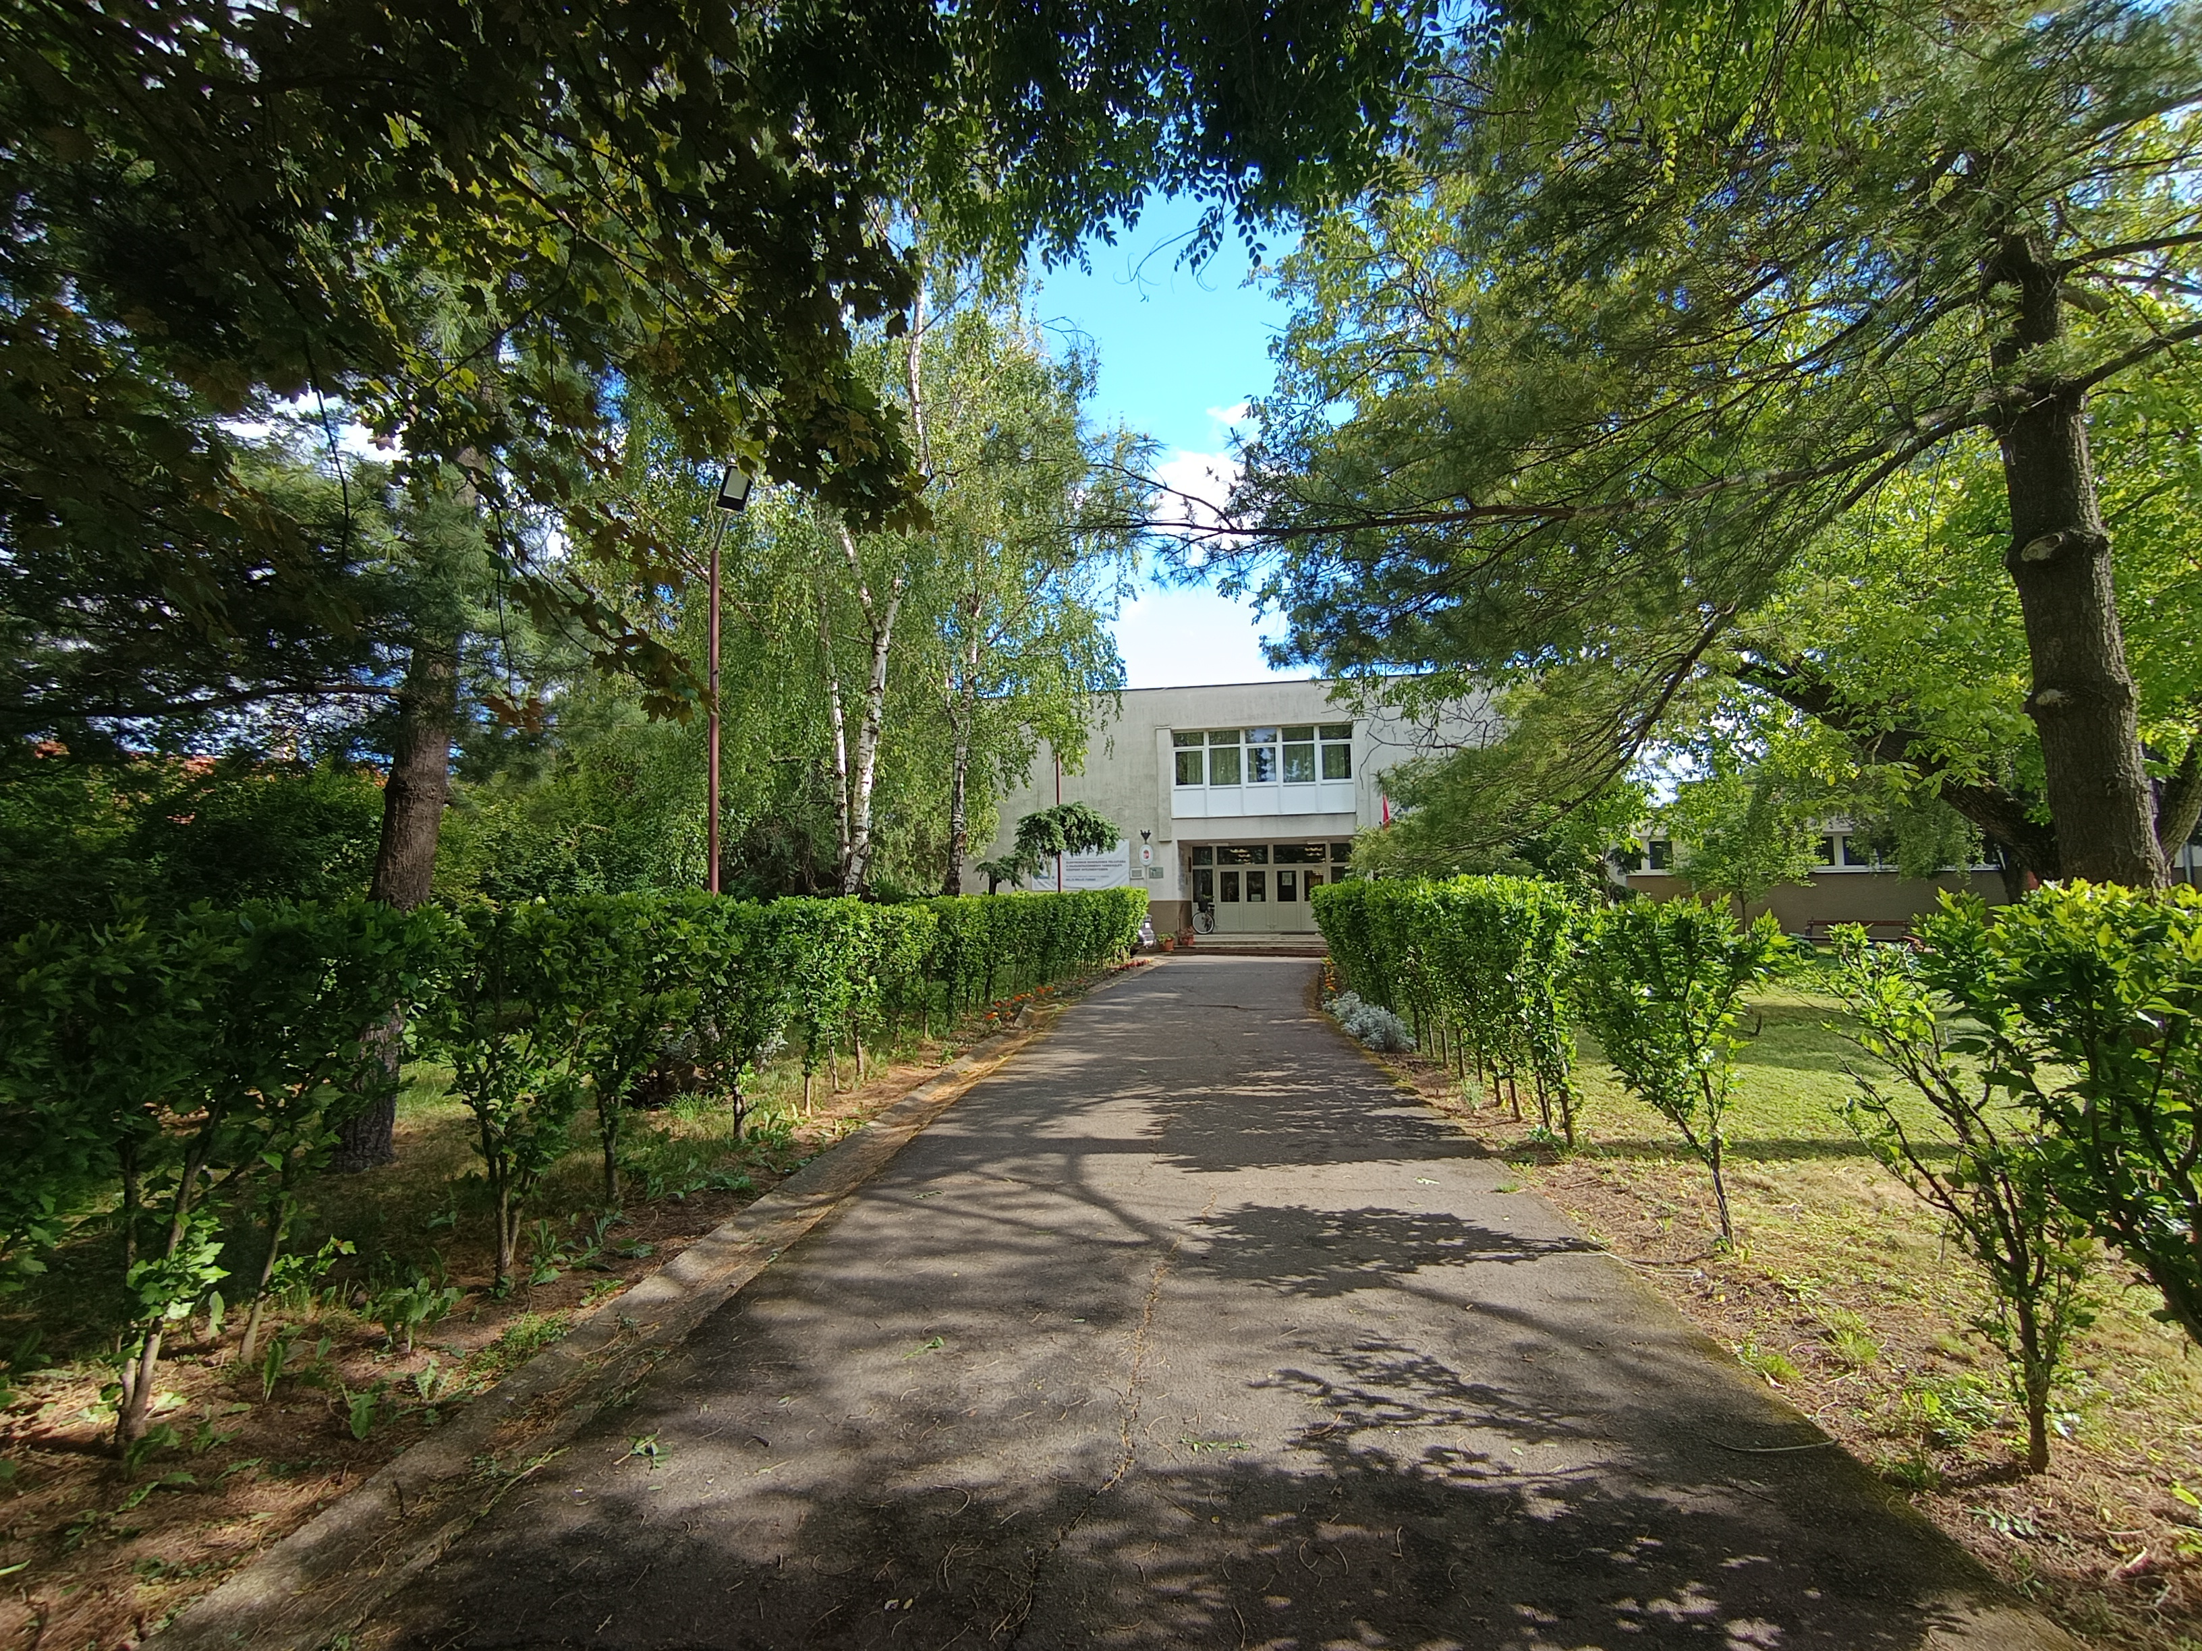
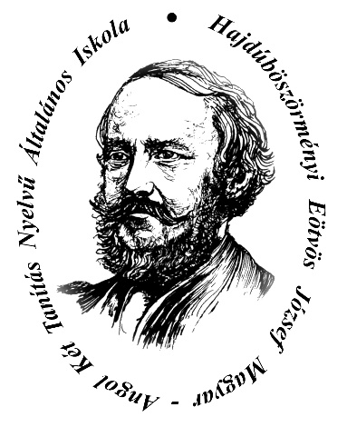
Az ökoiskolai programhoz kapcsolódó tevékenységek bemutatása a 2024/25-ös tanévben
Notes:
Köszöntöm a tisztelt bizottságot!

Slide 2
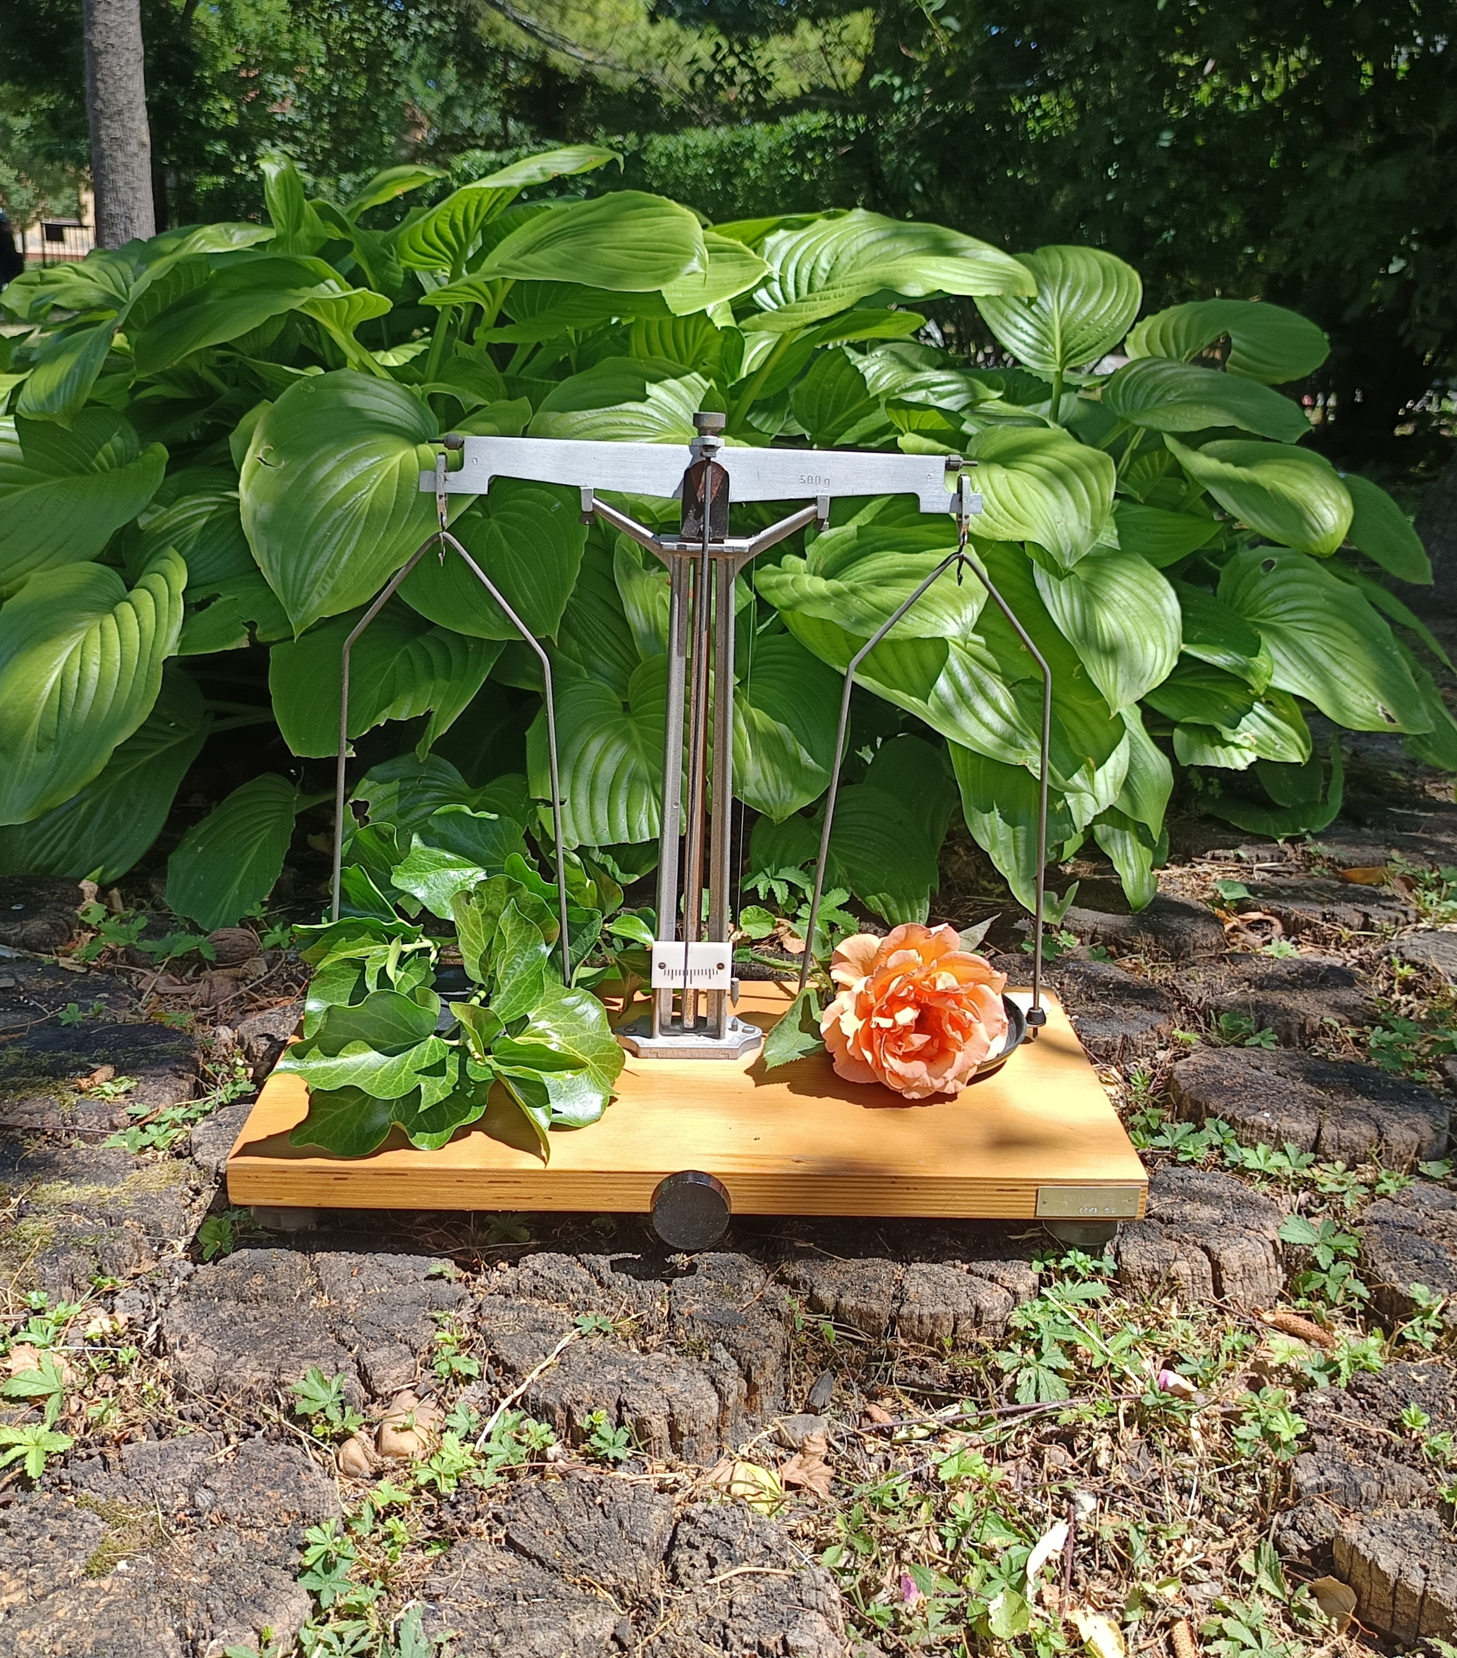
Egyensúlyban a természettel?

Slide 3
2023-24 tanévben nyertük el az ökoiskolai címet.
A következő alapelvek figyelembe vételével céloztuk meg ezt a címet:
a fenntartható fejlődés;
a kölcsönös függőség, ok-okozati összefüggések;
a helyi és globális szintek kapcsolatai, összefüggései;
alapvető emberi szükségletek;
emberi jogok; - demokrácia;
elővigyázatosság;
biológiai és társadalmi sokféleség; - az ökológiai lábnyom.

Slide 4
Az ökocímhez kapcsolódó tevékenységeink:
Az intézmény fenntarthatóságra neveléshez köthető helyi hagyományai, szokásai:
A külső természetes környezetünkkel kapcsolatos szokásaink:
-hulladékgyűjtés
-osztálykirándulás
-tanulmányi séta
-Minden gyerek egy palánta projekt
-iskolakert működtetése
-rendszeres szemétszedés szervezése az iskola és környéke területén

Slide 5
A technikai és a társas környezetünkkel kapcsolatos szokásaink:
-Kerékpározás az autómentes napon
-Adventi időszakban karácsonyi ajándék készítés
-nemzetközi könyvajándék nap
-Egészség projekt
-Energiajárőr szolgálat: villany-és gázfogyasztás nyomon követése
-használtelem gyűjtése
A társas viszonyaink területén adódó hagyományaink:
- osztálykirándulás
- délutáni teaház

Slide 6
Mit valósítottunk meg a terveinkből?
terepi munka során: terepgyakorlatok, táborok, tanulmányi kirándulások, akadályversenyek, városismereti játékok stb.;
kézműves foglalkozások: egy-egy ünnephez kötött, tábori időben stb.;
„akciók”: pályázatok, újságkészítés, kiállítás-rendezés, filmkészítés, kérdőíves felmérés, „nemzetközi akciók”;
modellezés;
„látogatás”: múzeum, állatkert, botanikus kert, nemzeti park, valamint szeméttelep, hulladékégető, szennyvíztisztító stb.;
versenyek;
szakkörök;

Slide 7
iskolazöldítés;
témanap, témahét (virág, ritmus, szivárvány, víz, kő stb.);
DÖK-nap;
„jeles napok”;
projektek - eTwinning nemzetközi kapcsolatokkal
tanórán,
Zöld Napokon – néhány jeles nap megünneplése, a naphoz kapcsolható programok, vetélkedők, fordítási verseny, kiállítás, akadályverseny szervezése;
iskolai, nemzetközi projektek – melyeken diákjaink aktívan vesznek részt. Itt a hagyományok ápolására, az épített környezet bemutatására sok lehetőség nyílik.

Slide 8
Képes válogatás a tanévben megvalósult programokról

Slide 9
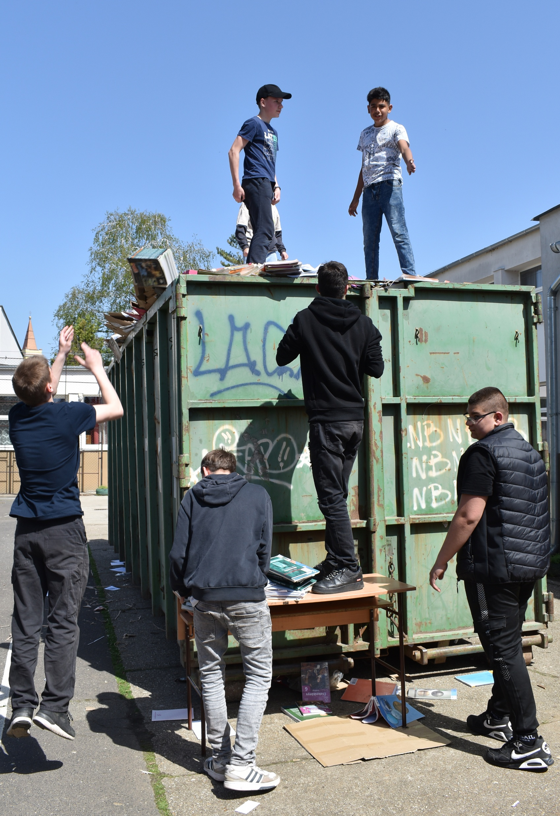
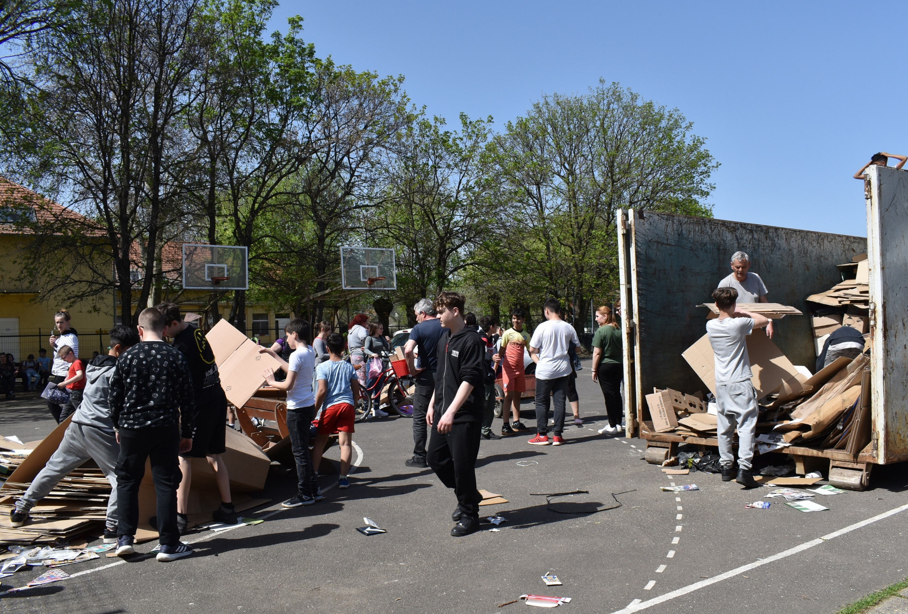
Őszi és tavaszi hulladékgyűjtés

Slide 10
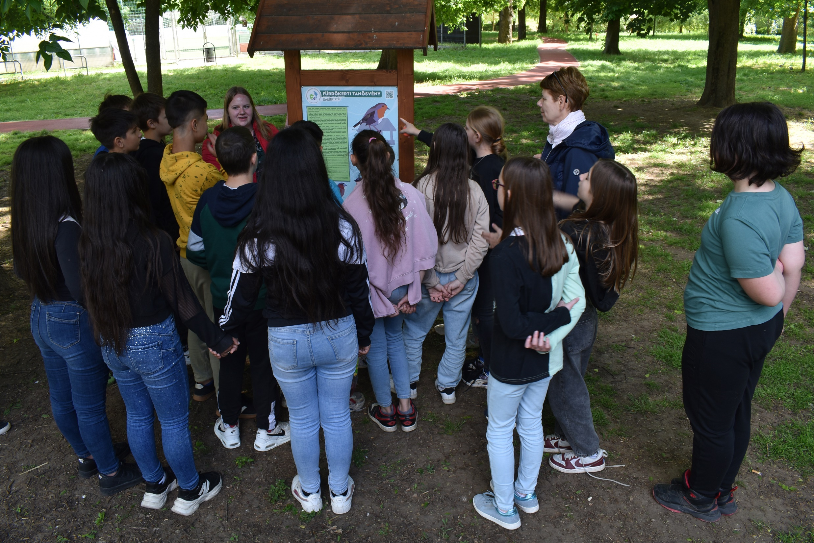
Városi természetvédelmi tanösvény a Fürdőkertben 5.b osztály

Slide 11
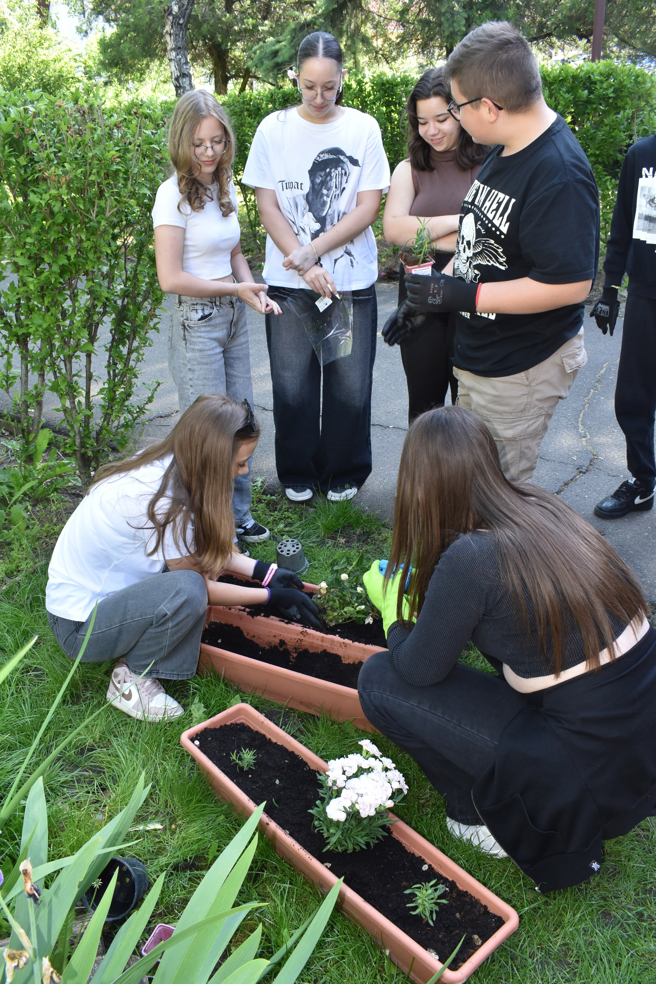
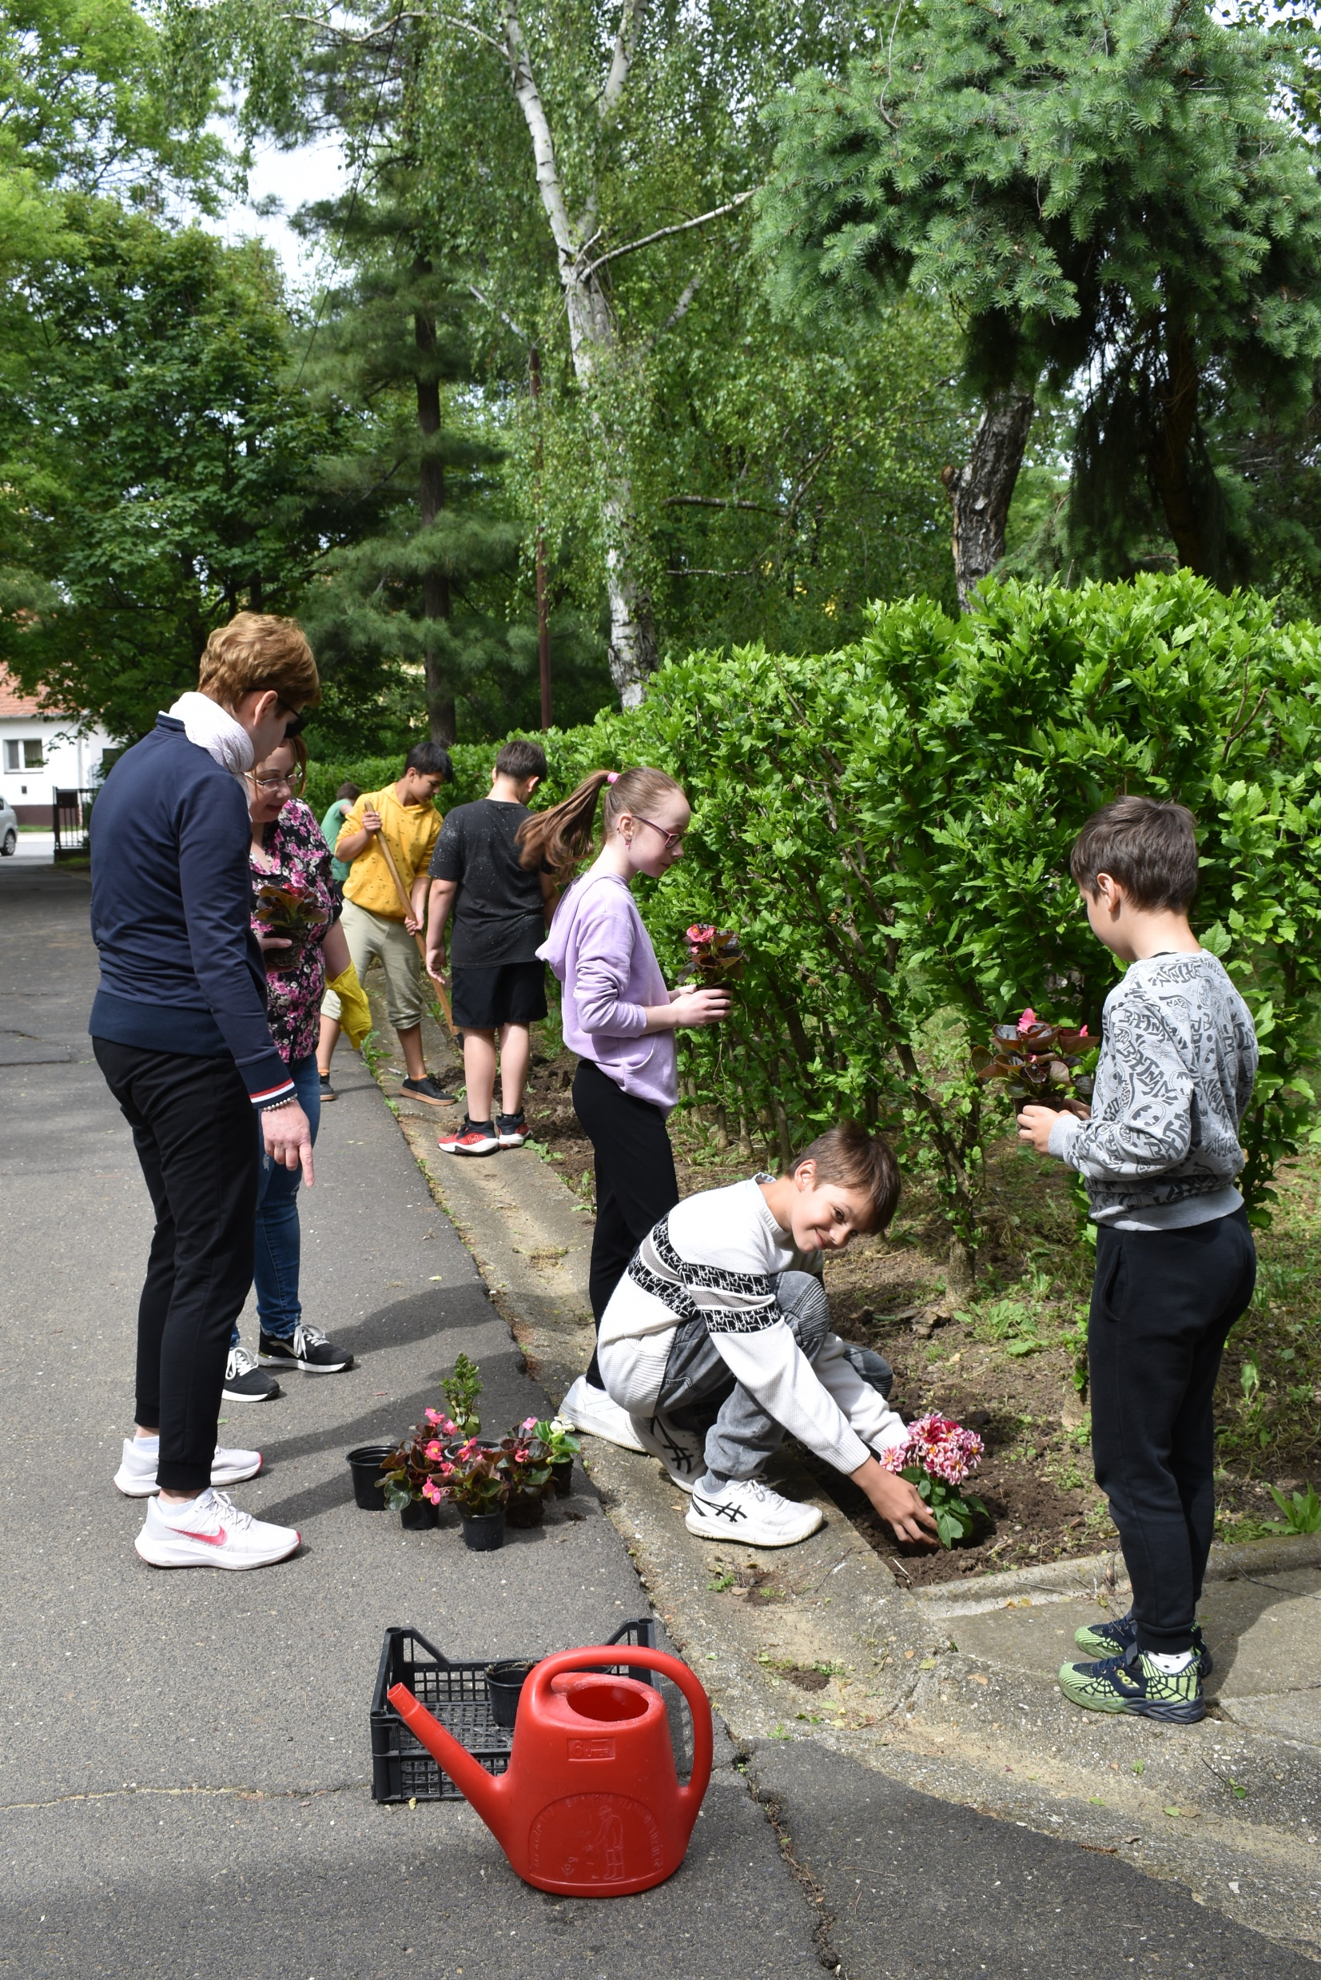
Egy gyerek egy palánta program

Slide 12
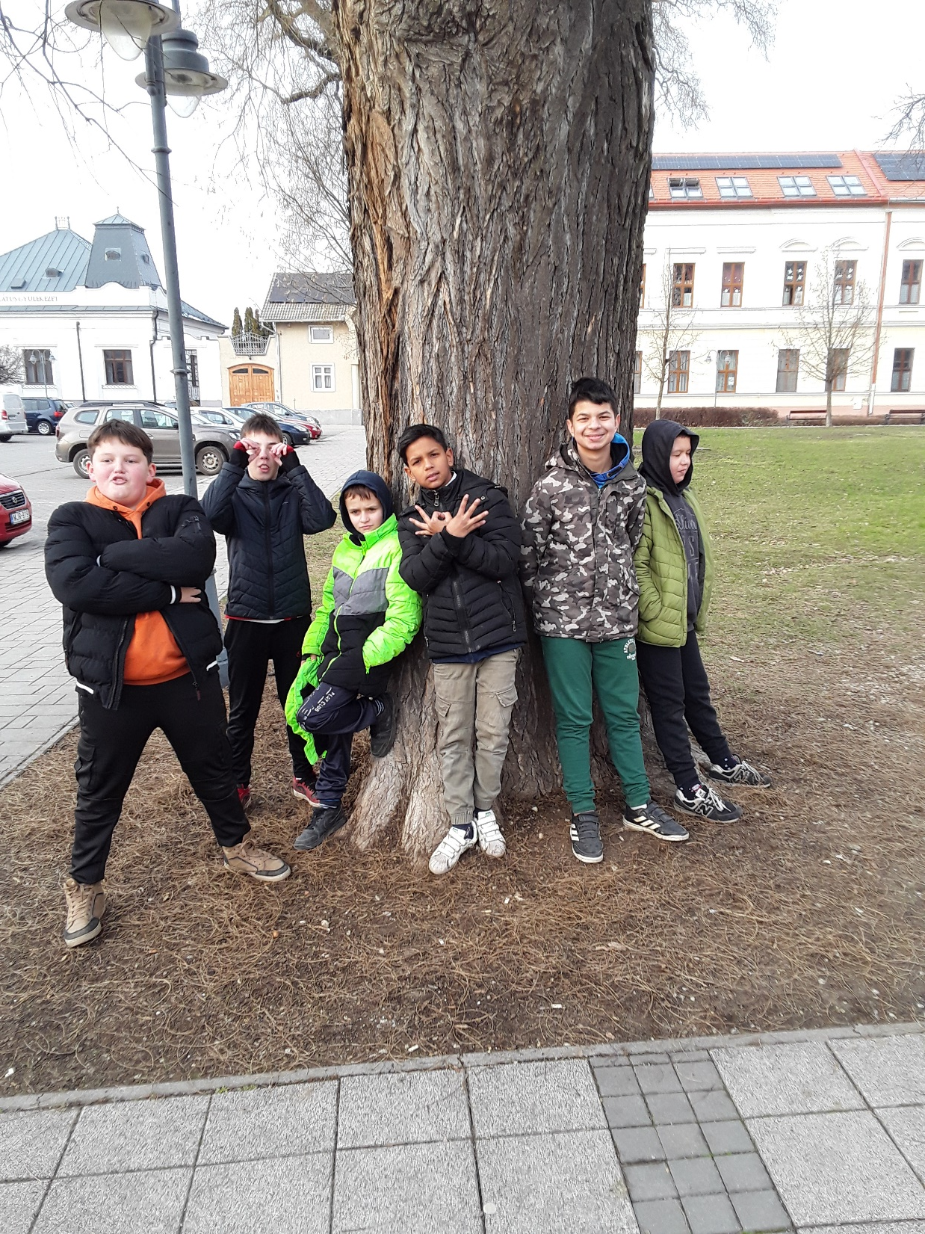
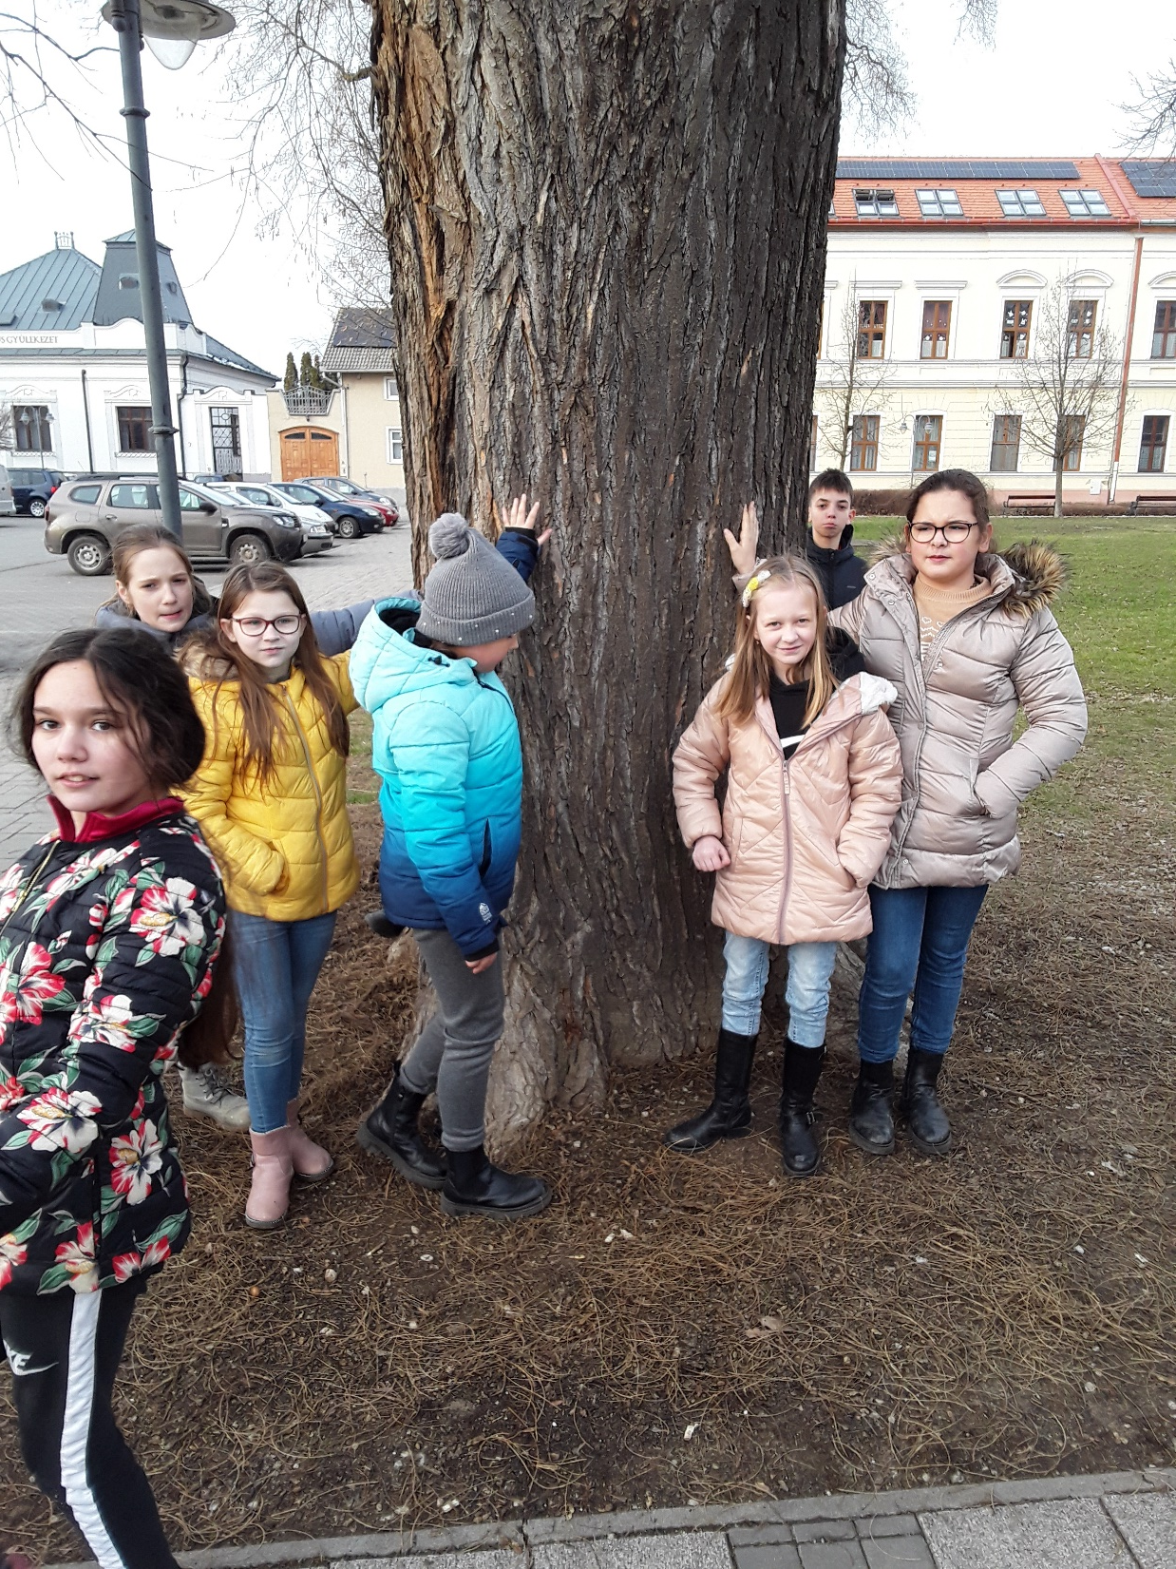
Védett növényritkaságok felkeresése a városban (100 éves tölgy)

Slide 13
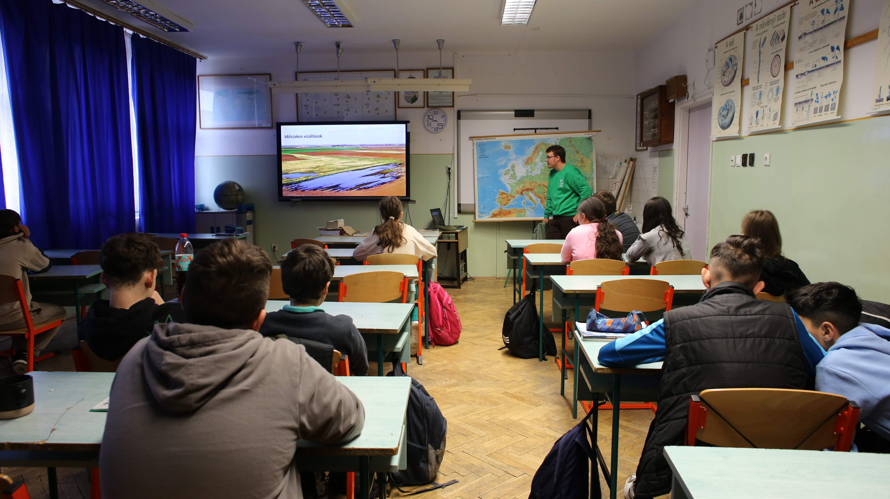
Víz világnapjához kapcsolódó előadás

Slide 14
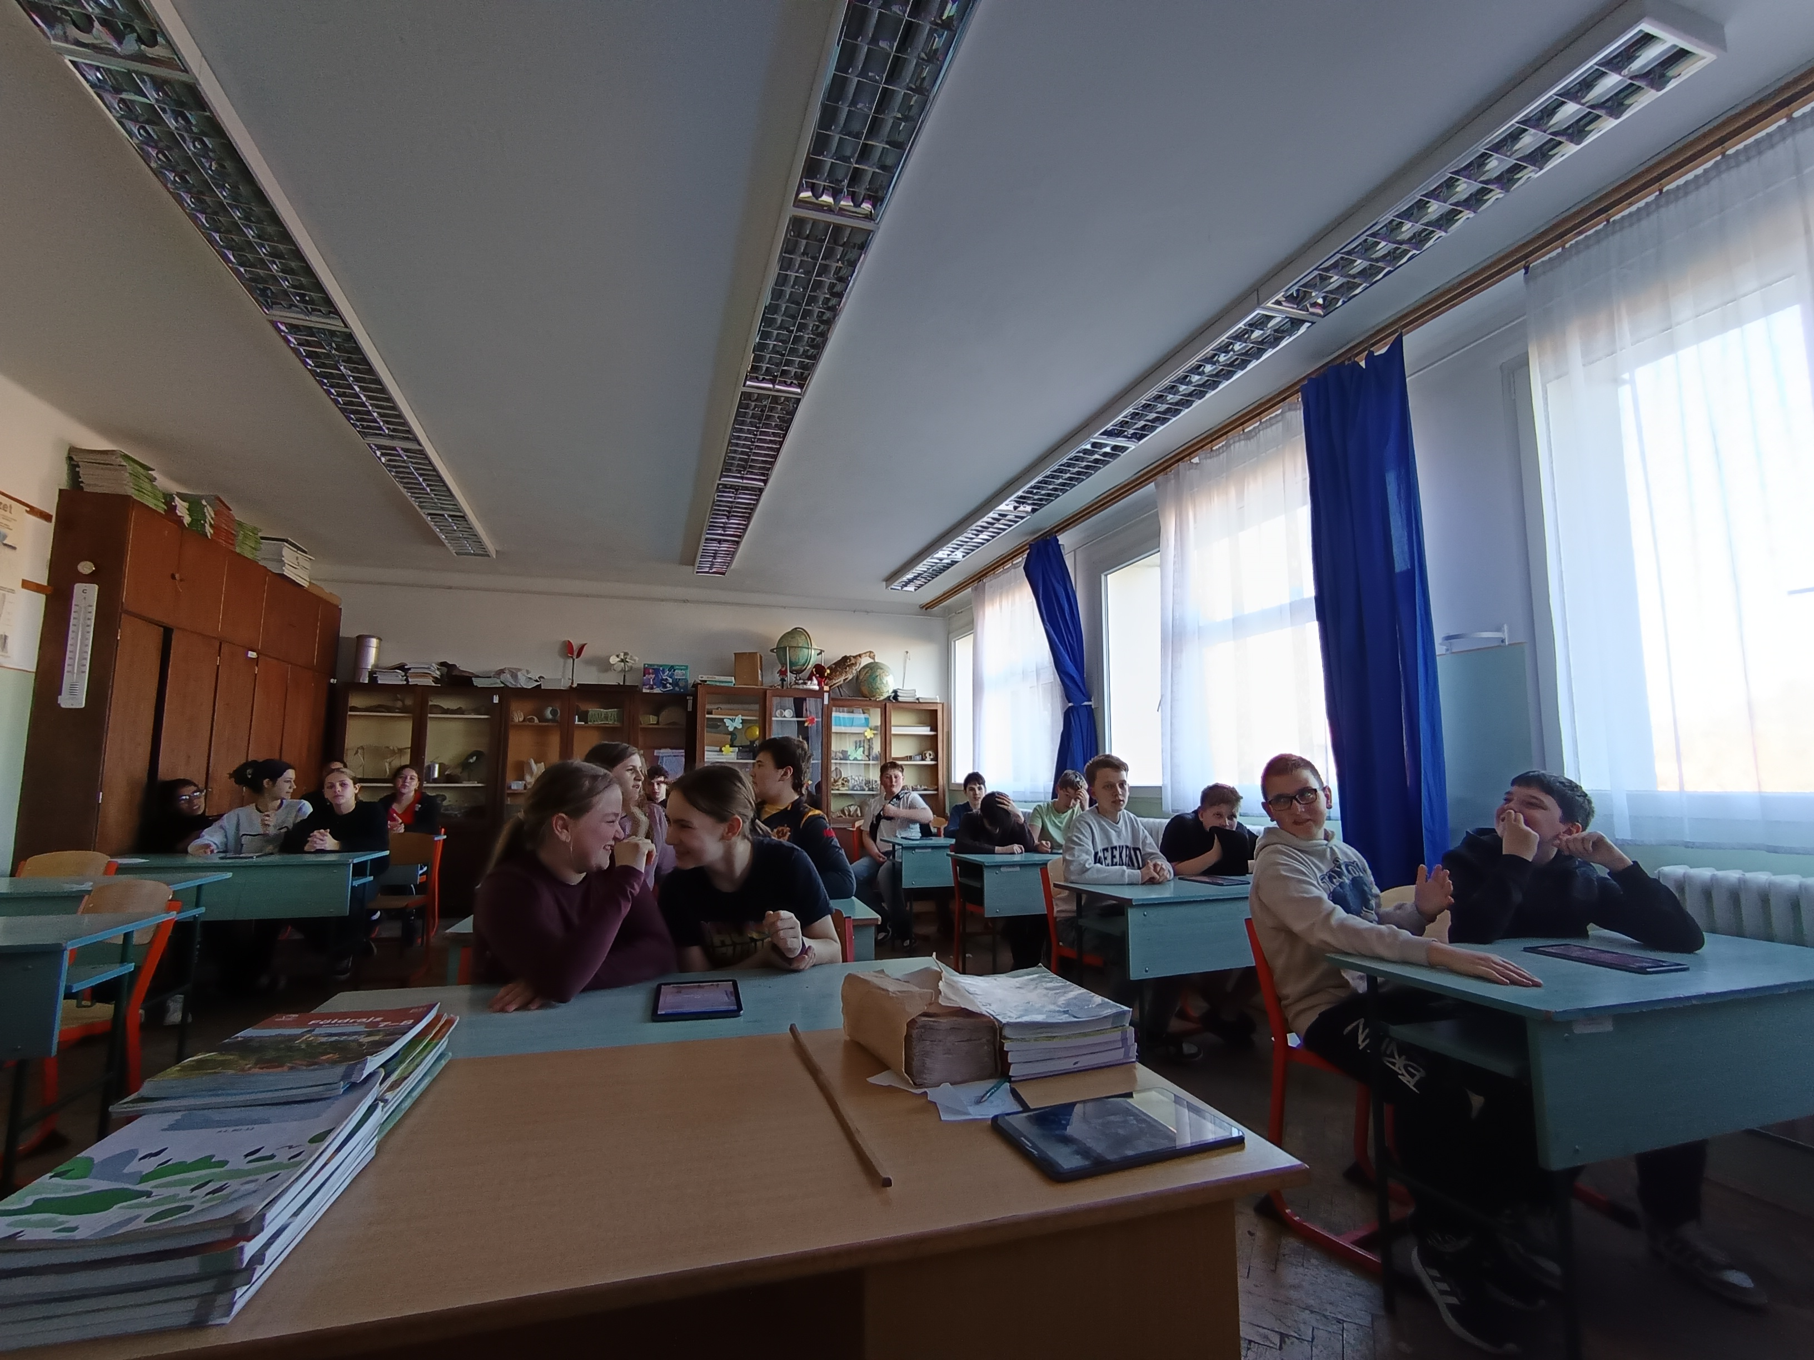
Projektnap a víz témakörben

Slide 15
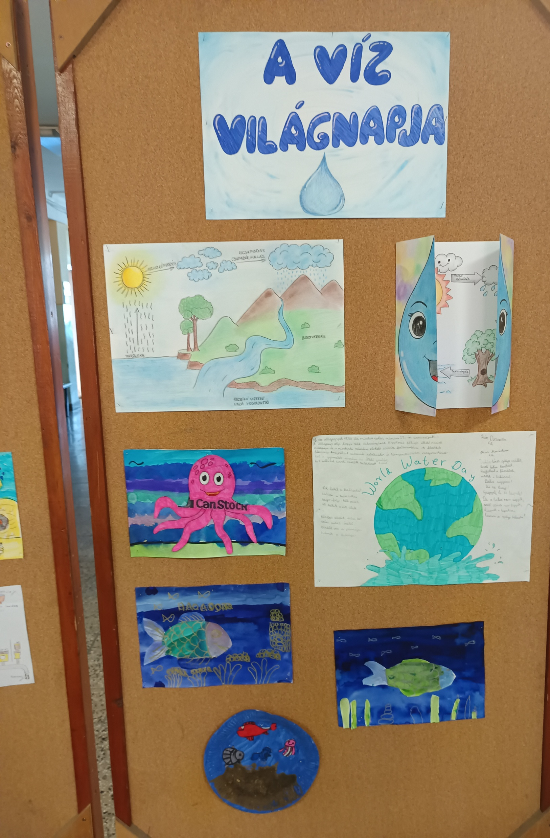
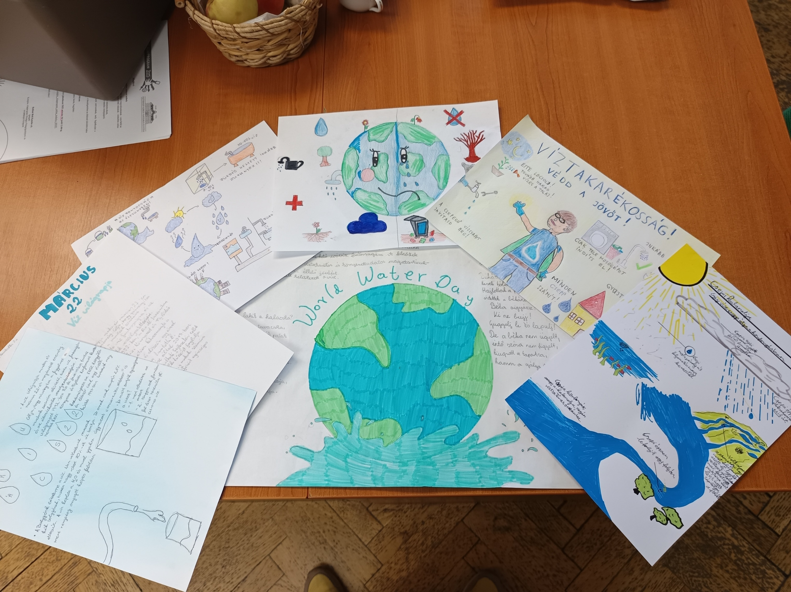

Slide 16

A biológiai diverzitás napja

Slide 17
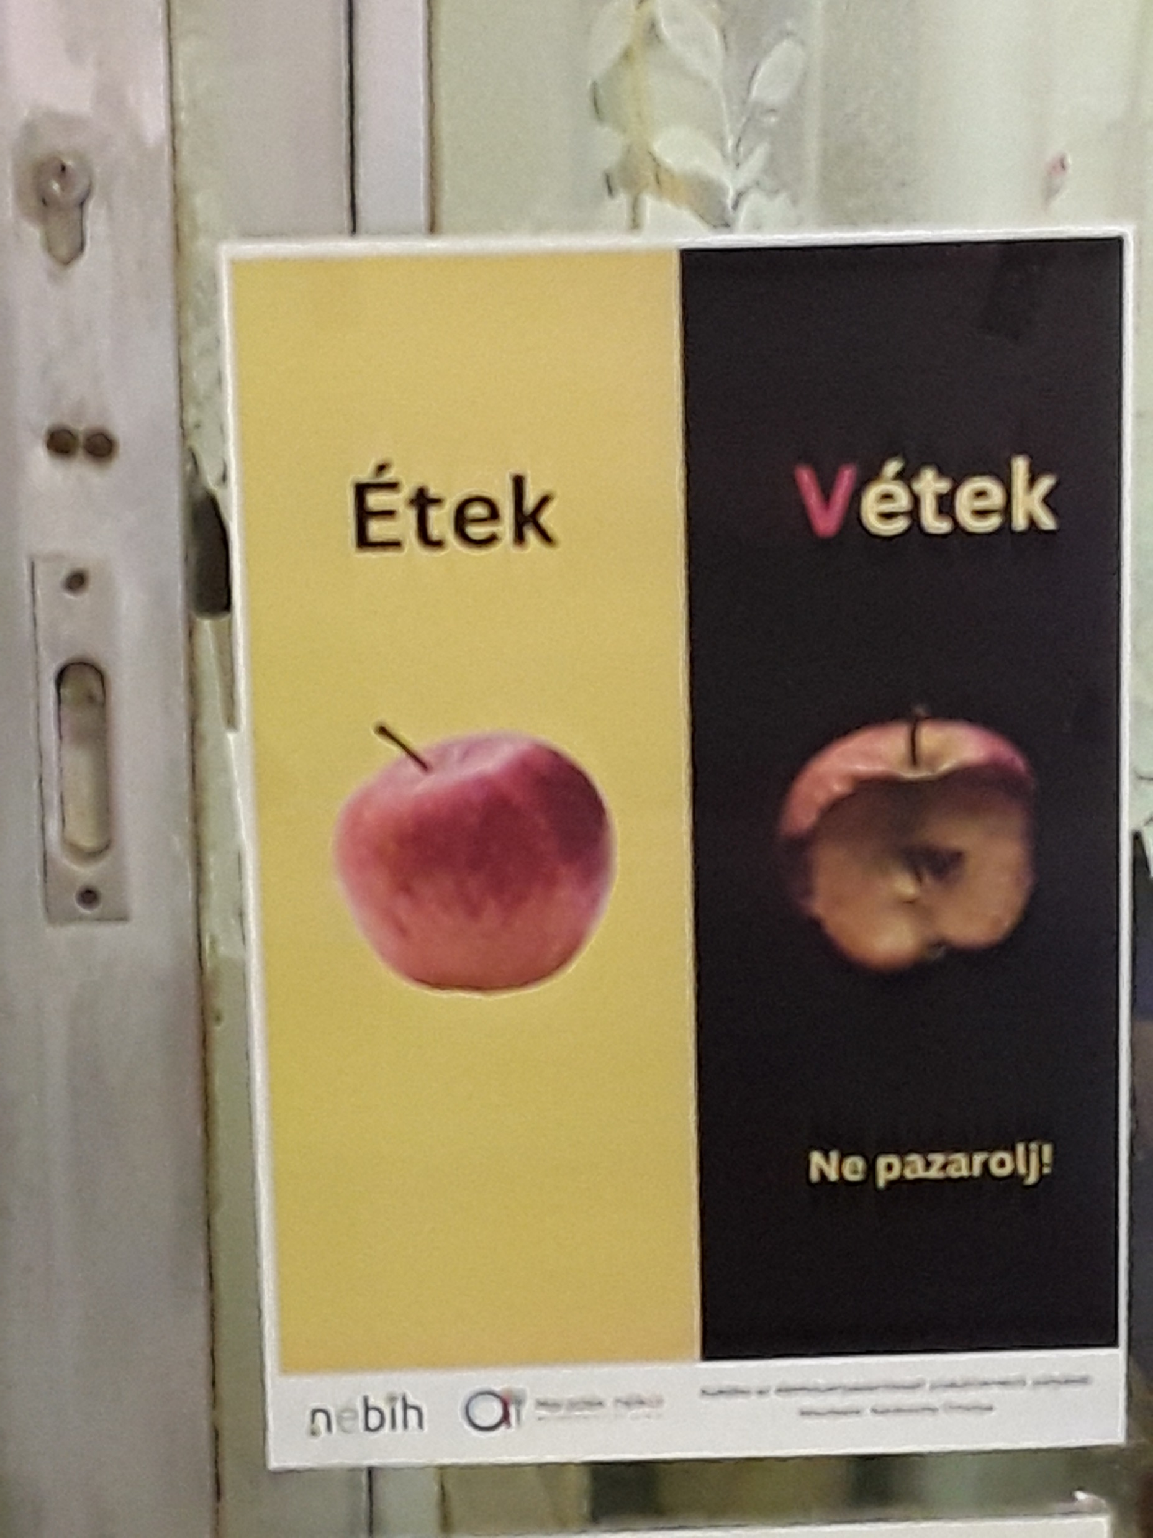
Tettünk az ételpazarlás megszüntetéséért

Slide 18
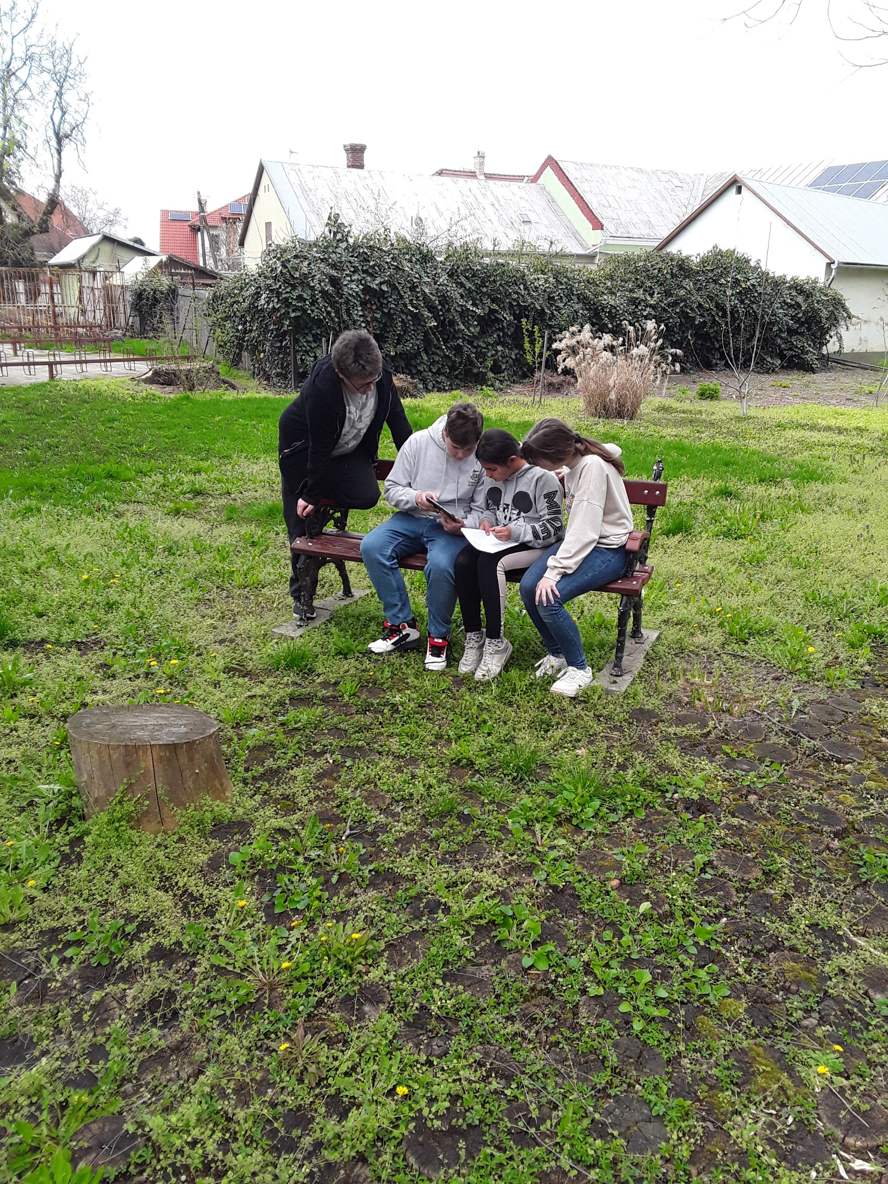
Foglalkozás: környezetünk élővilágának megismerése

Slide 19
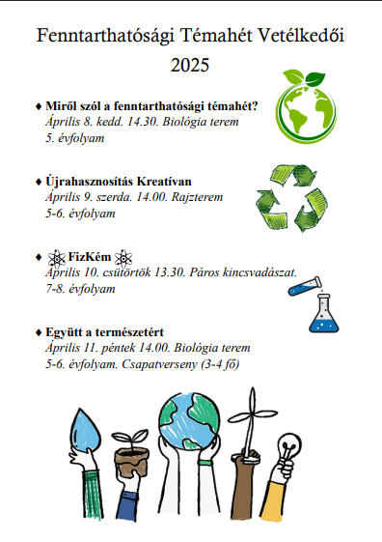
Fenntarthatósági témahét vetélkedői

Slide 20
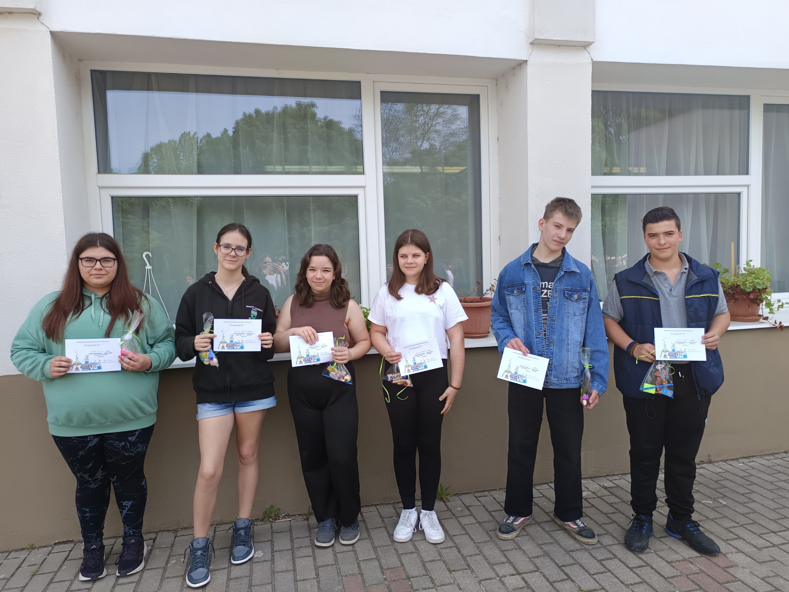
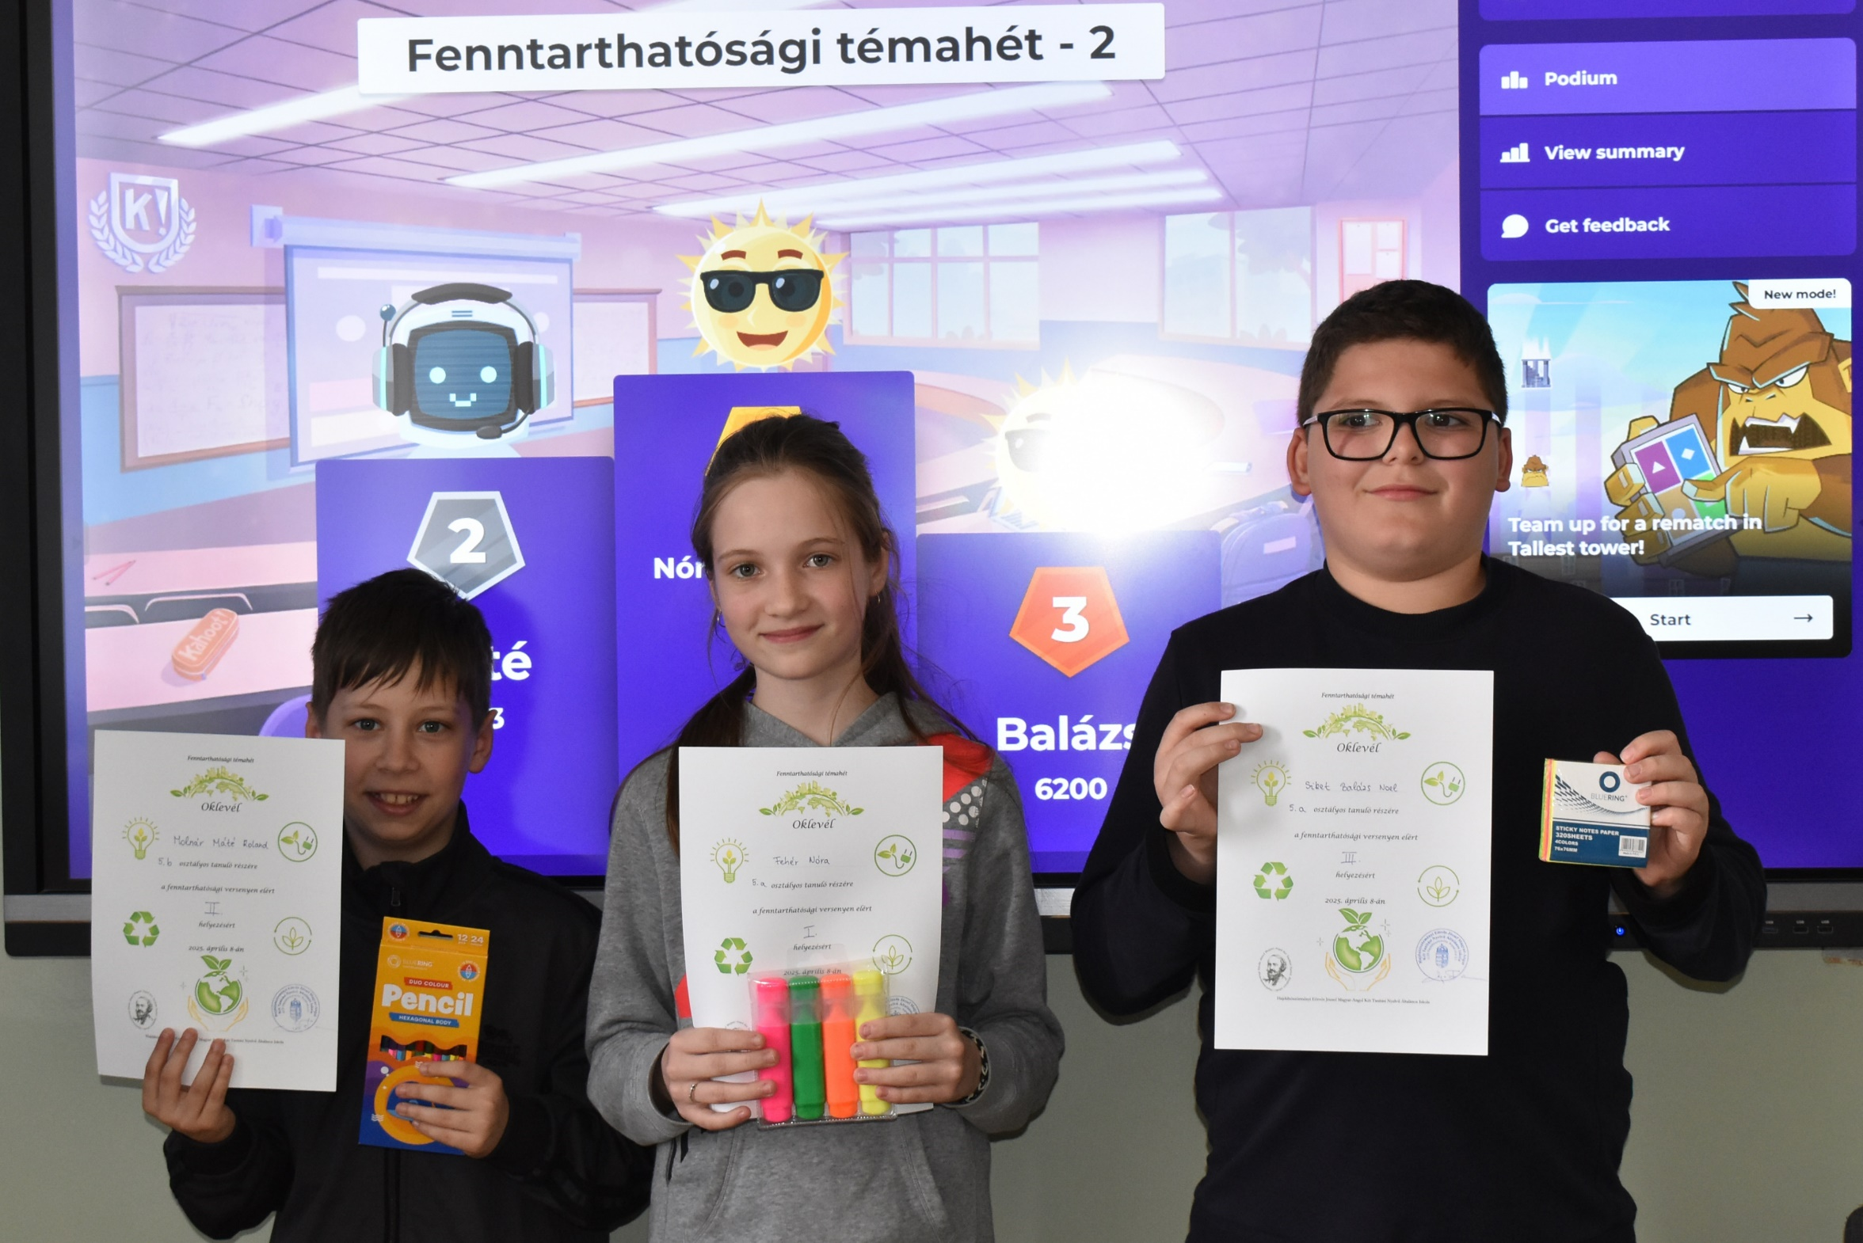

Slide 21
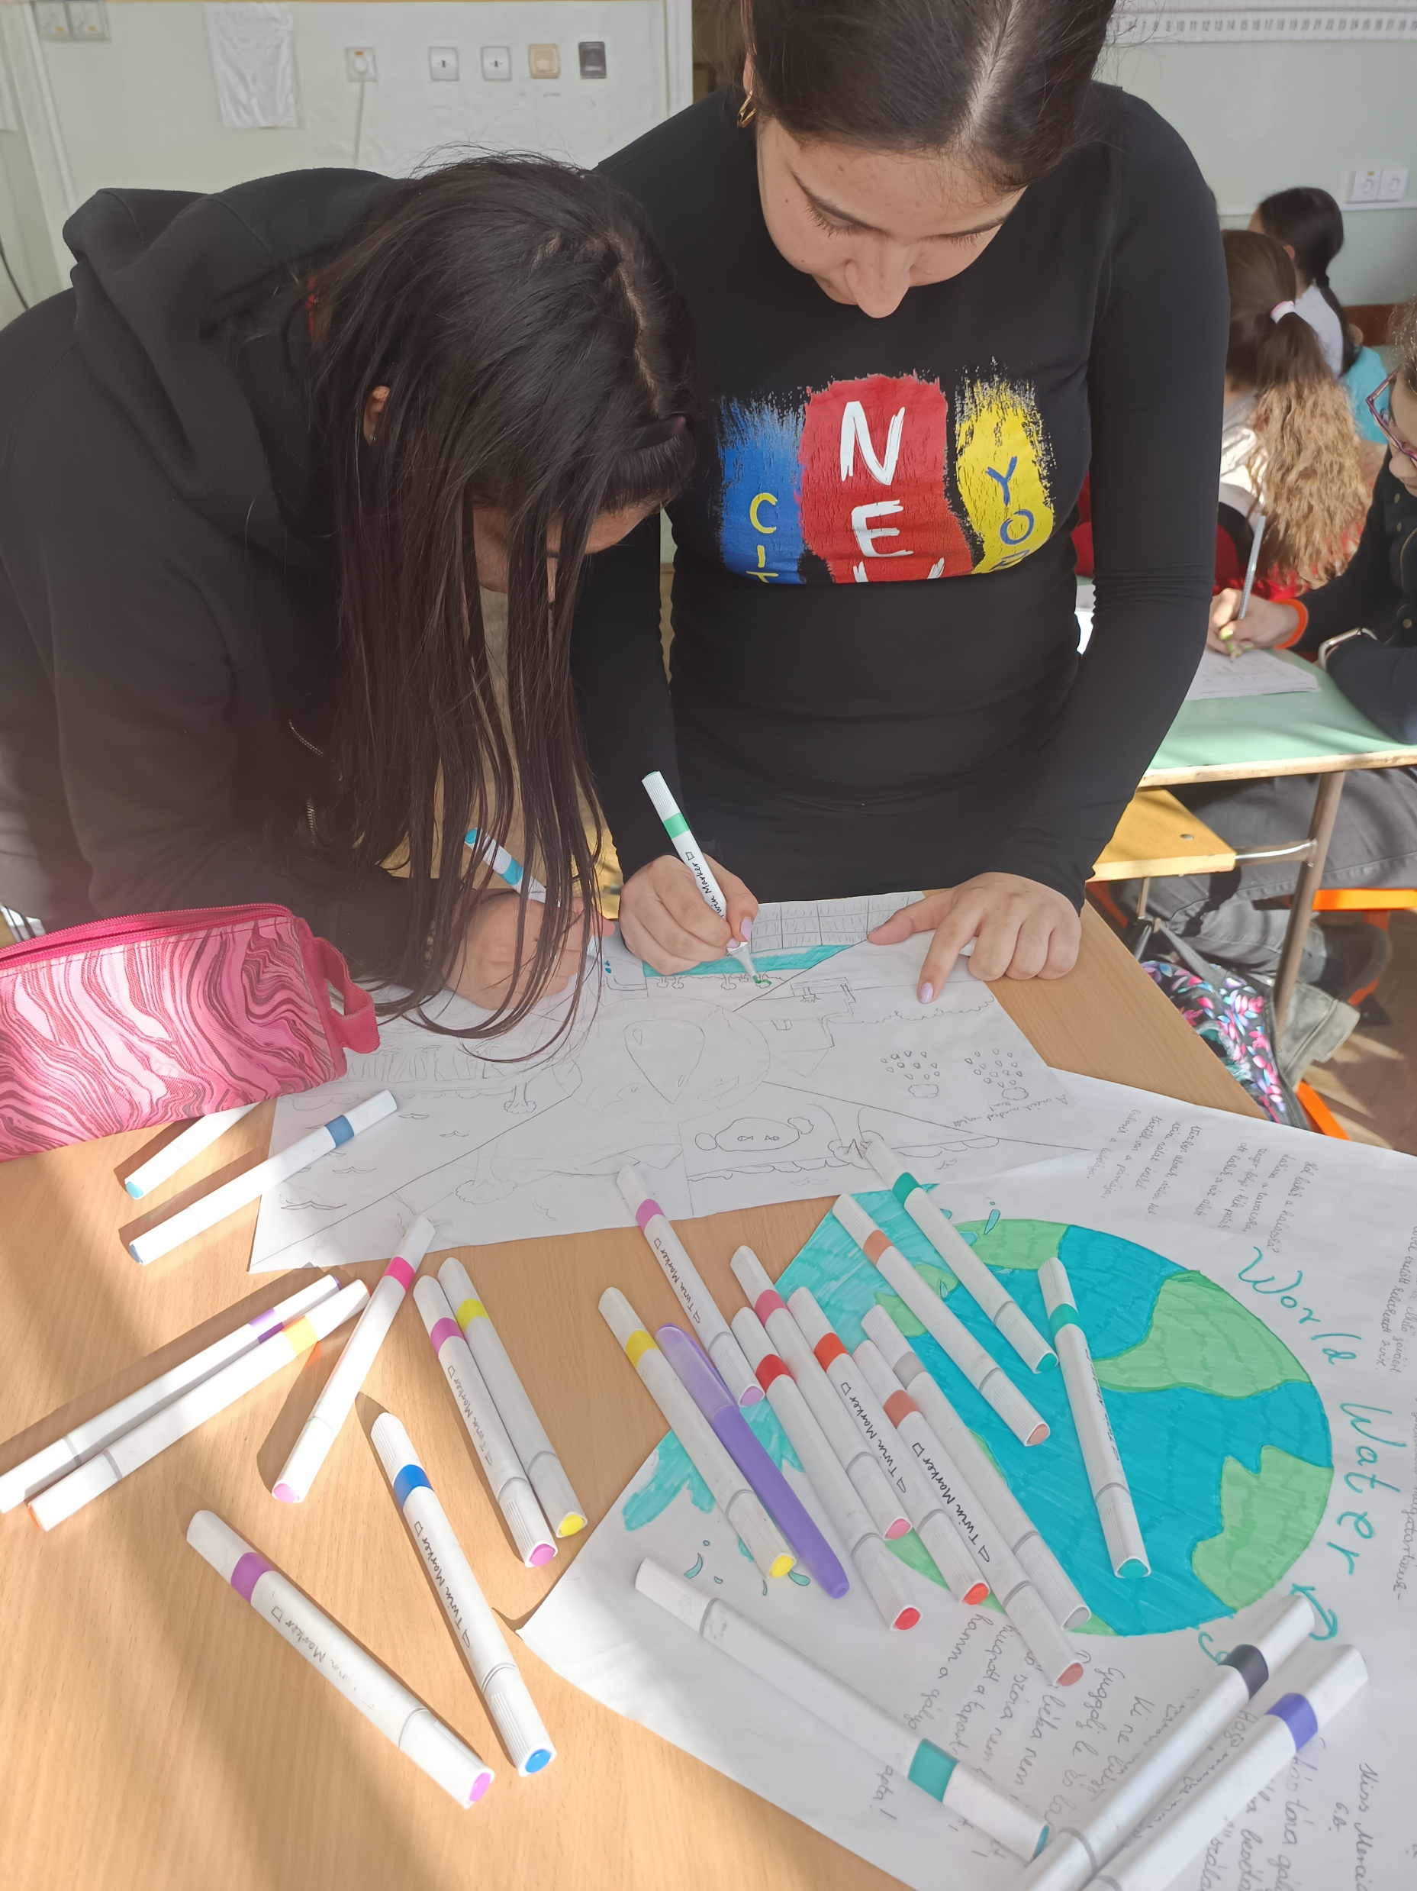
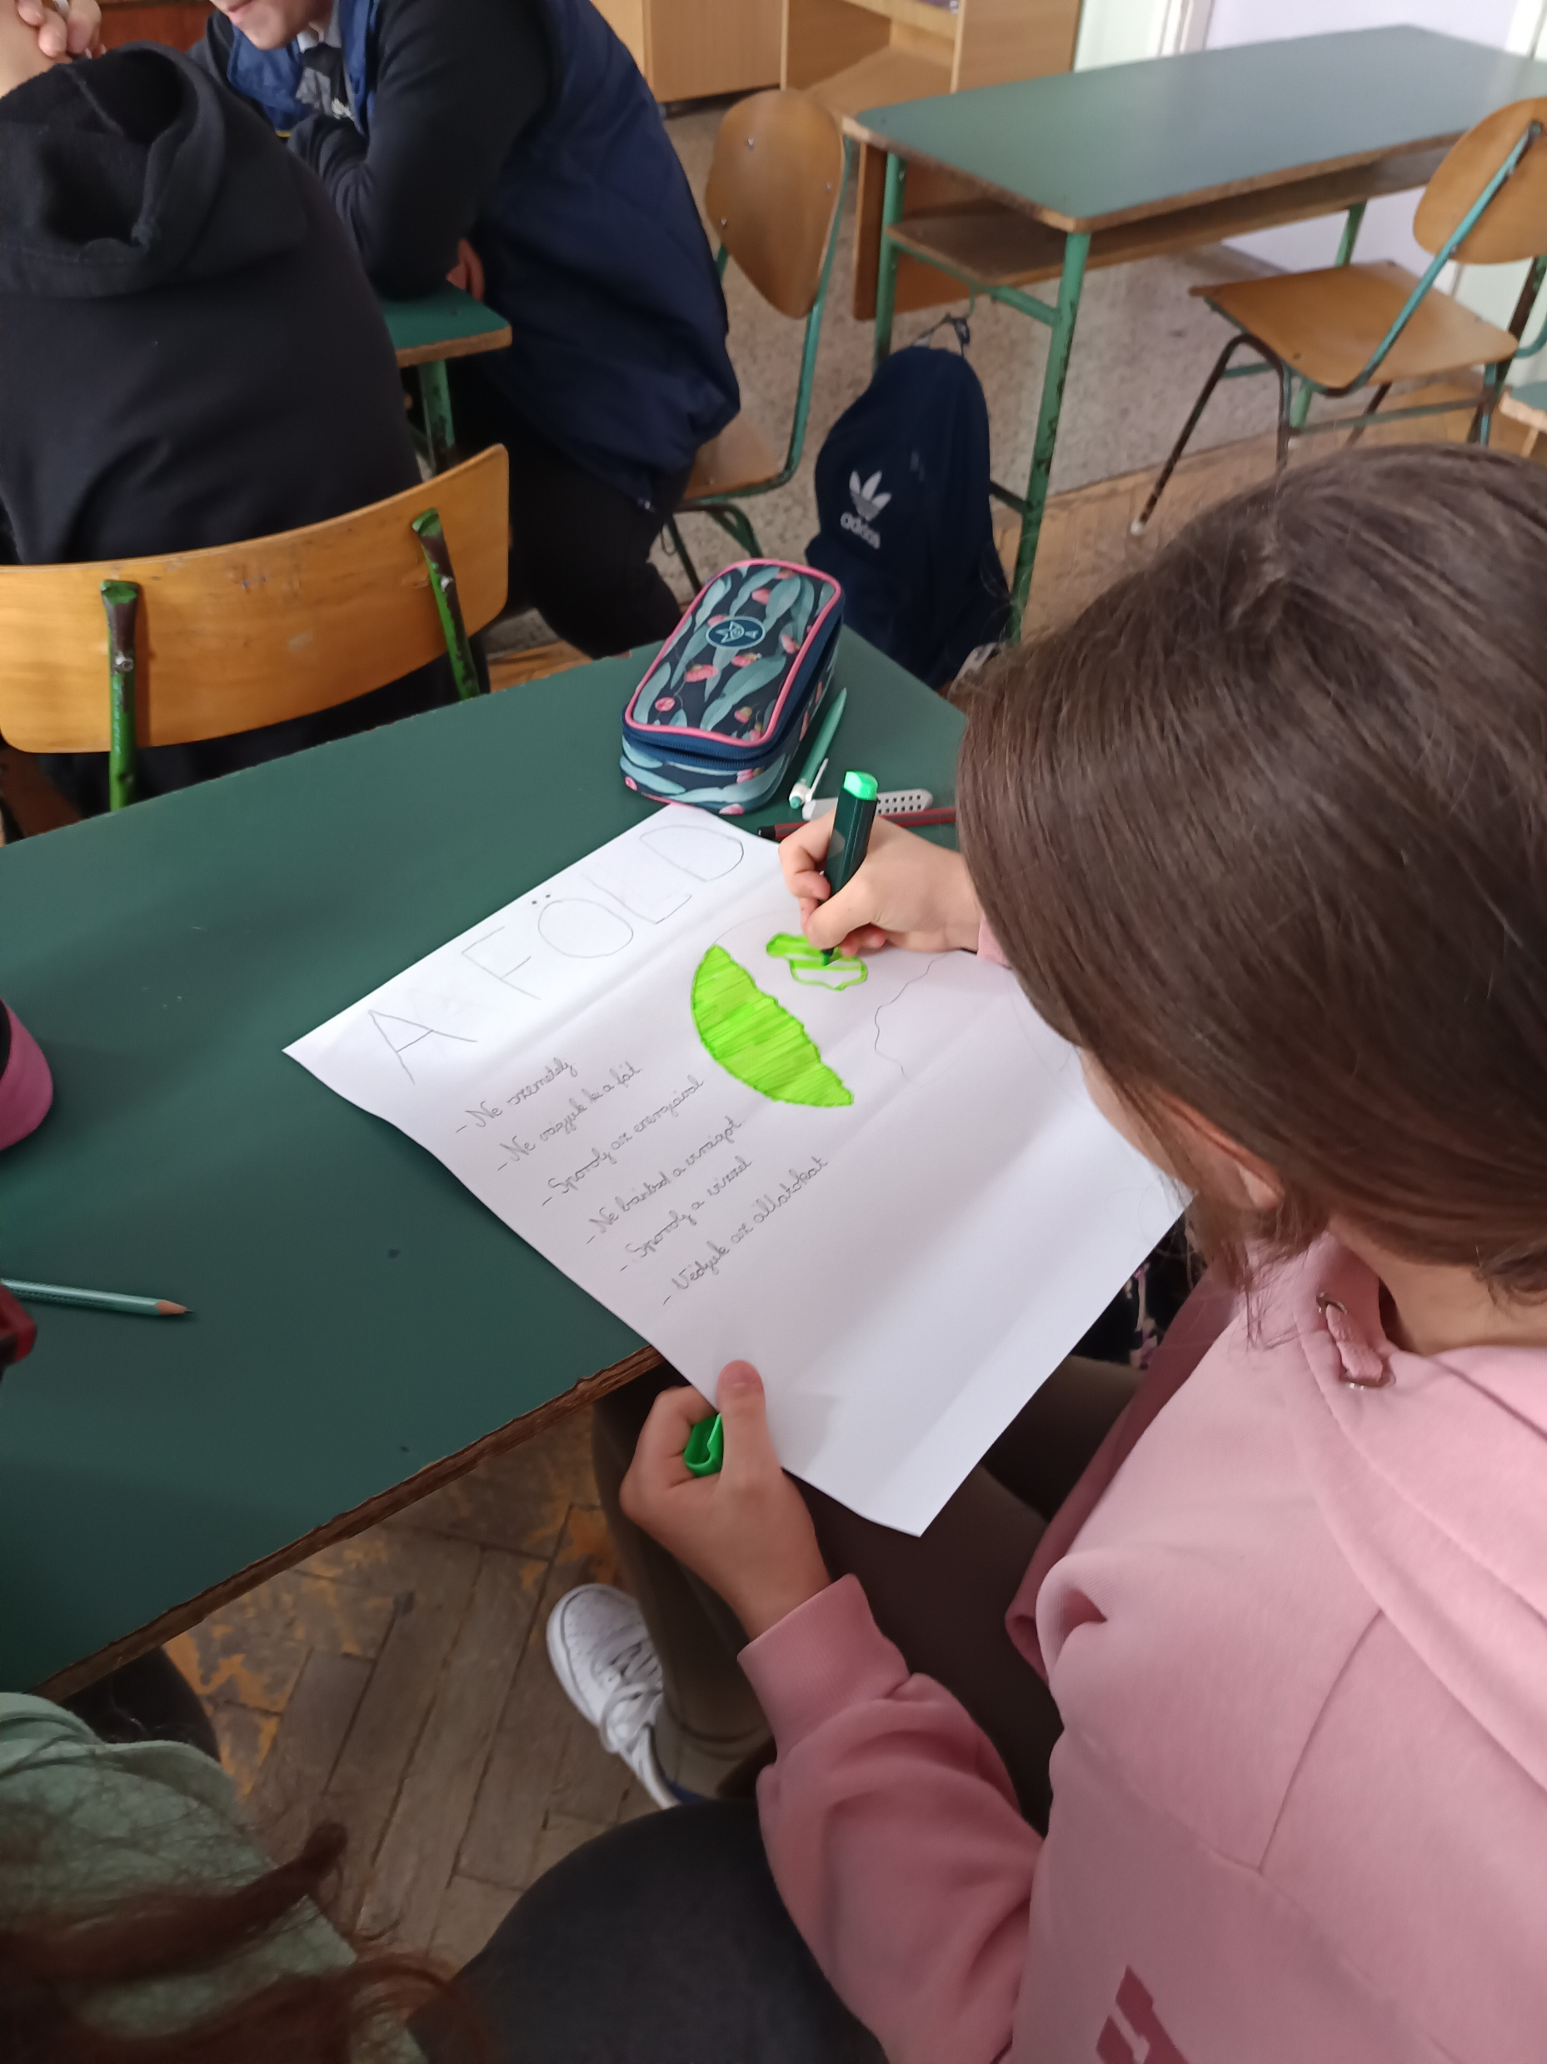
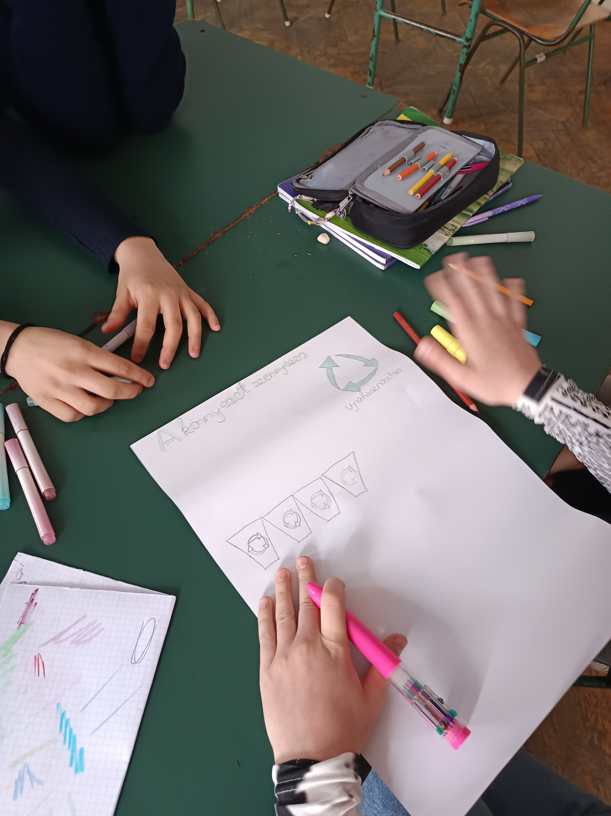

Slide 22
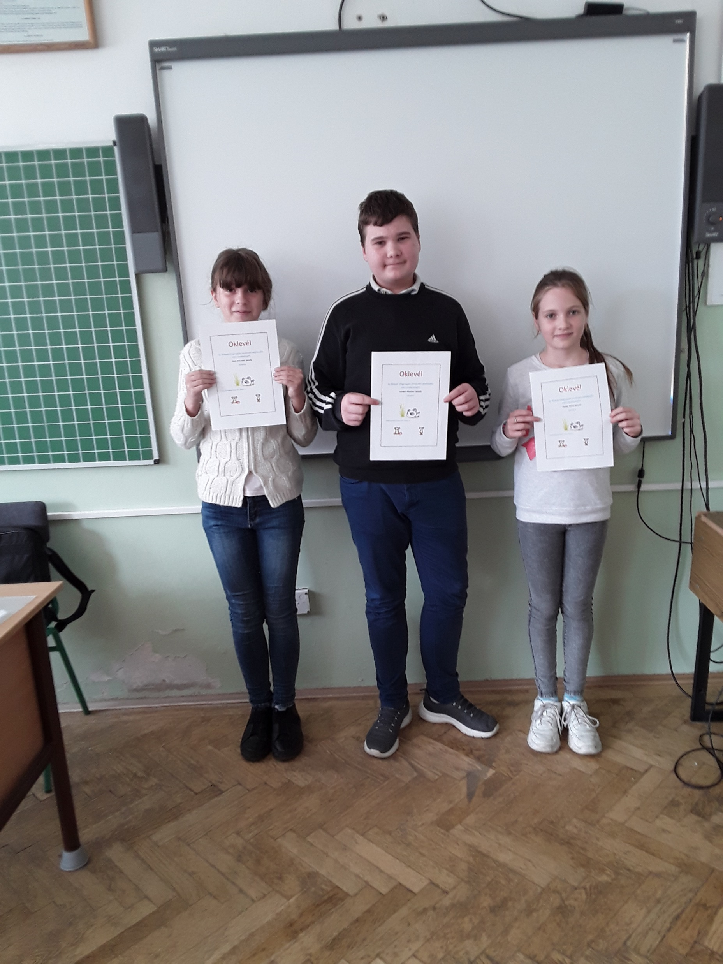
Barátunk a természet vetélkedő

Slide 23
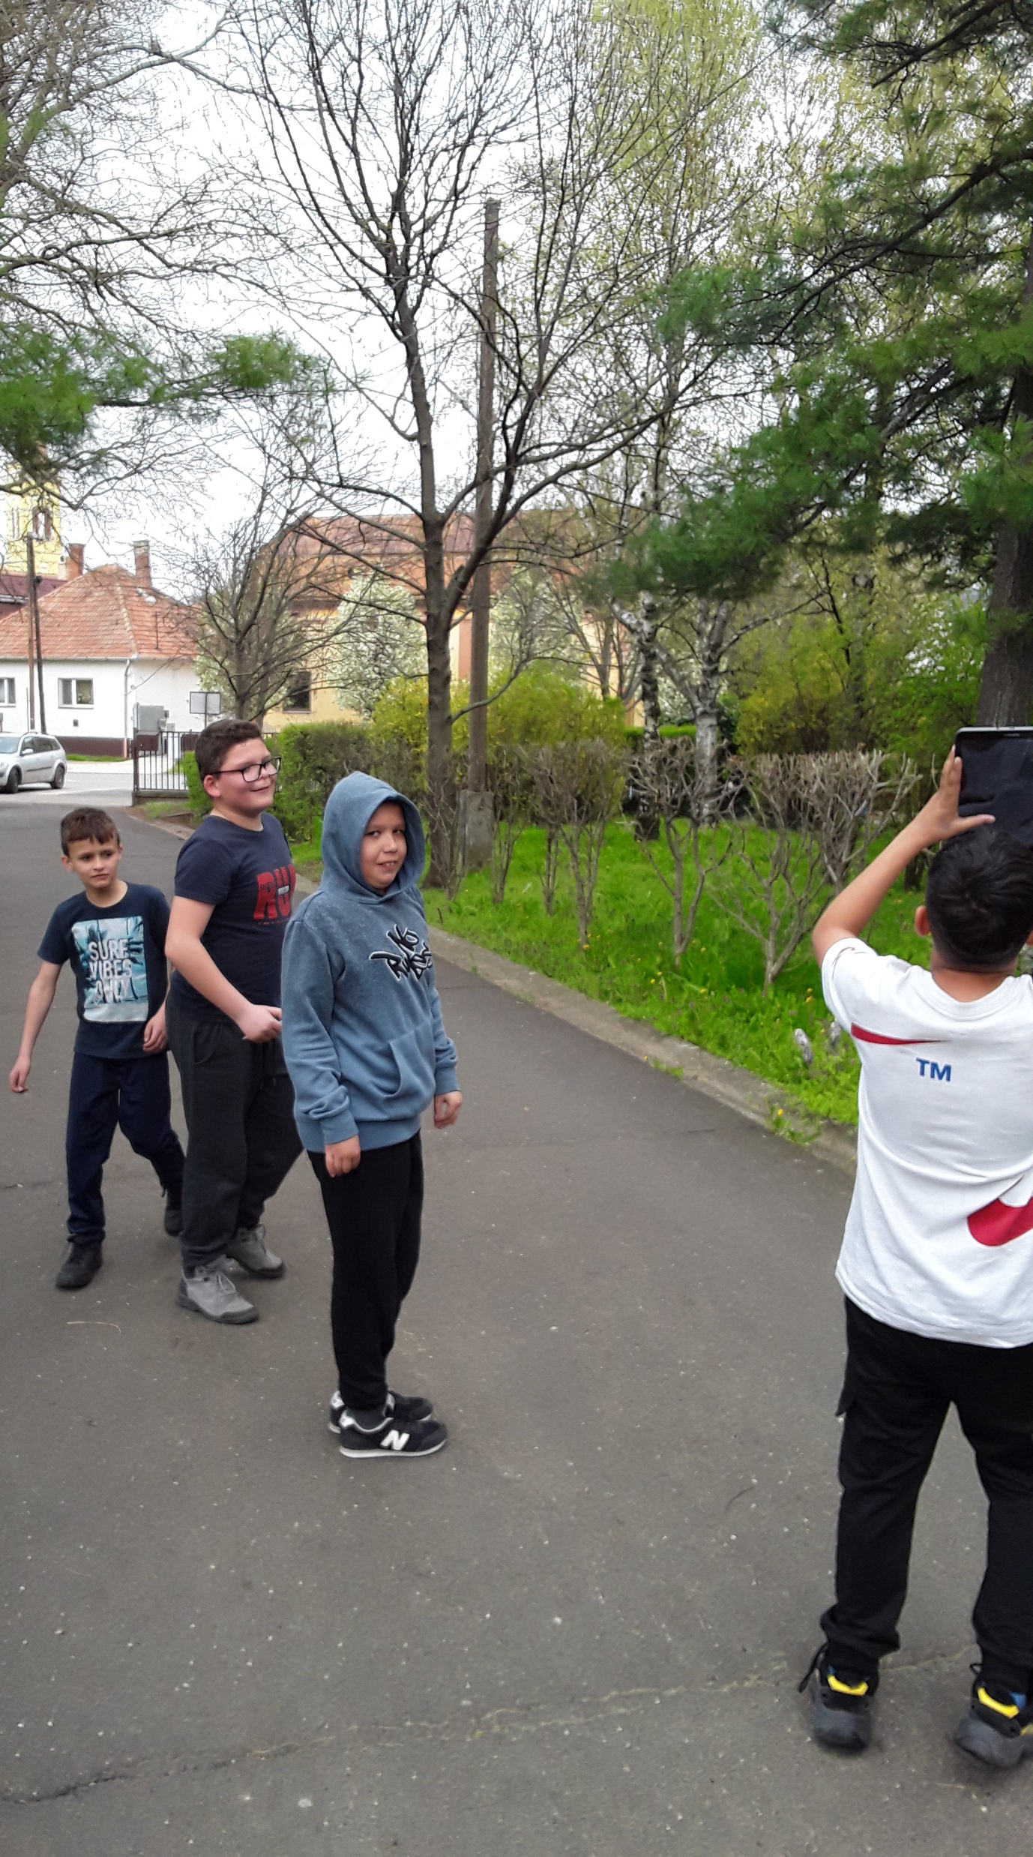
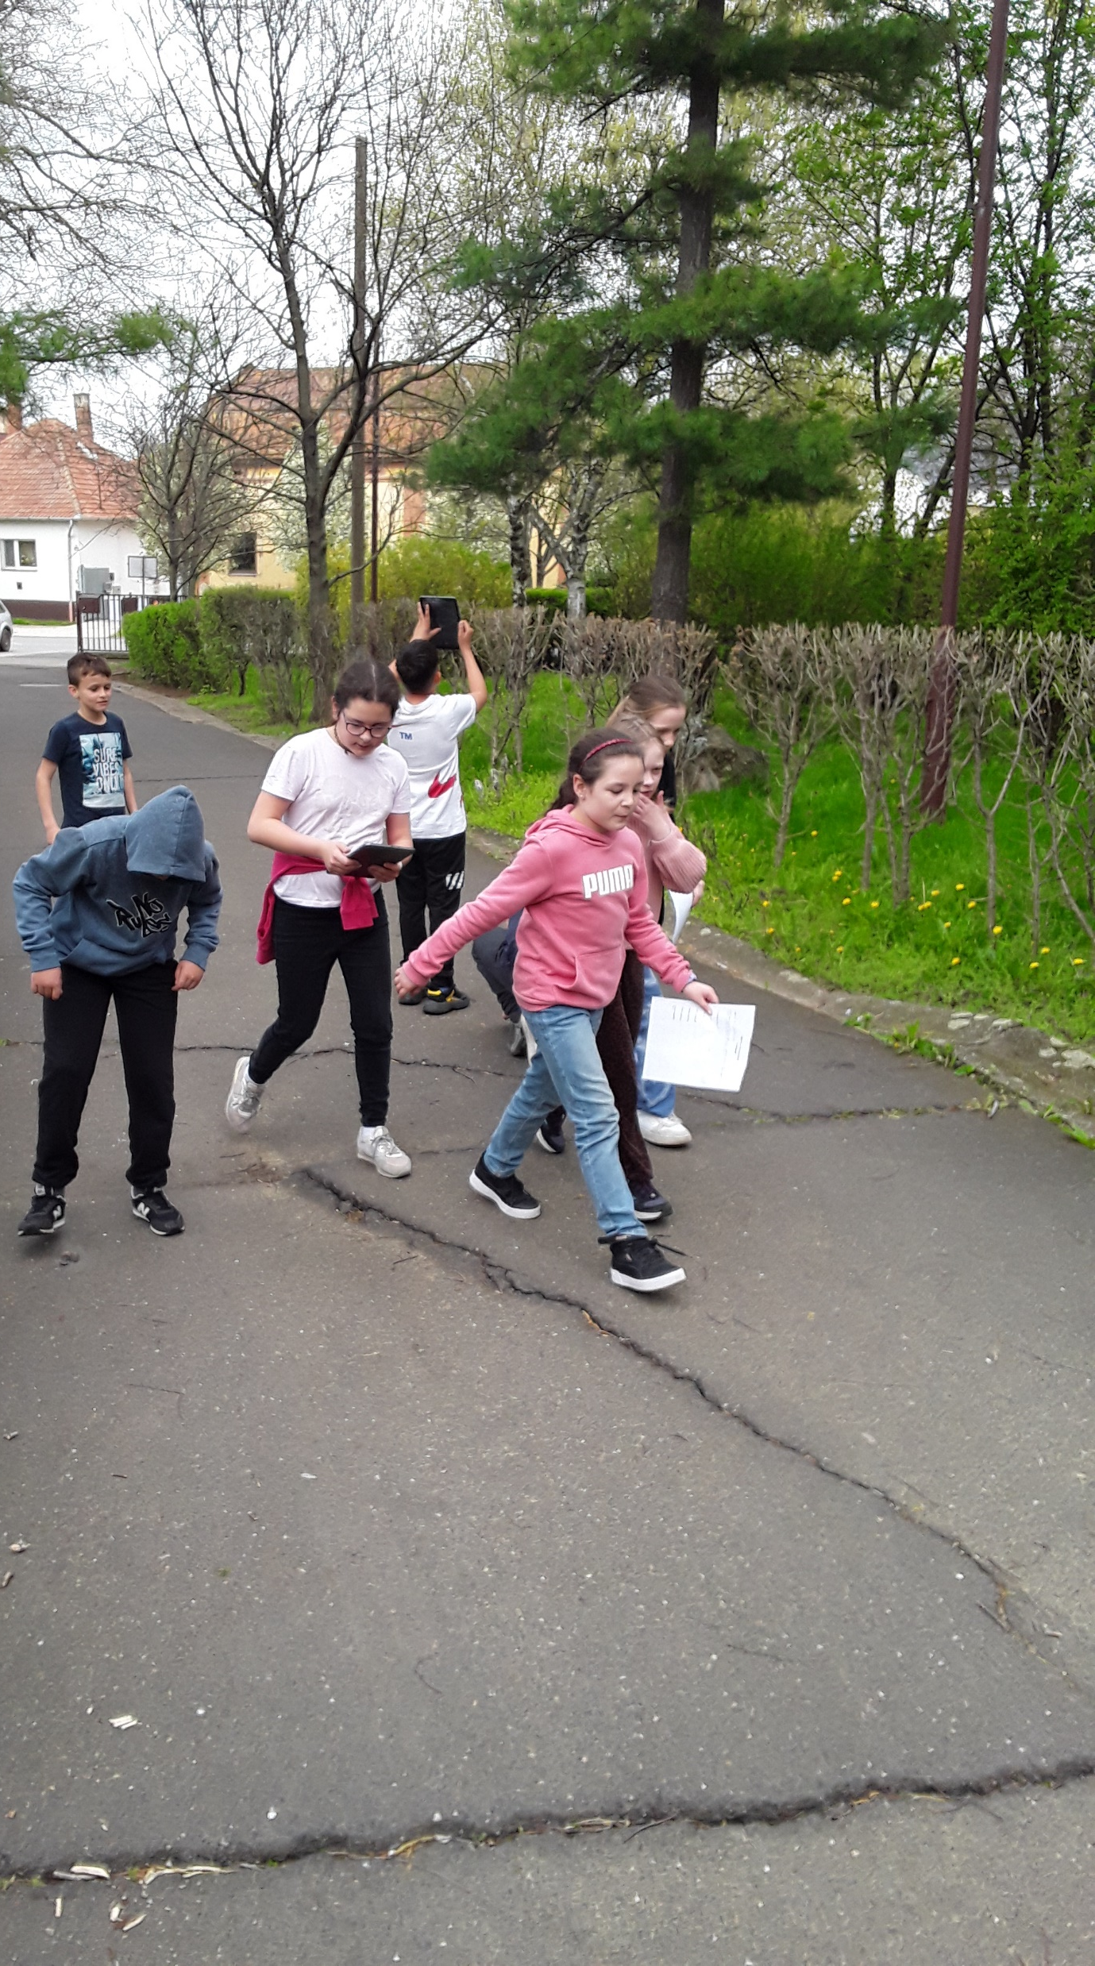
Együtt a természetért verseny

Slide 24
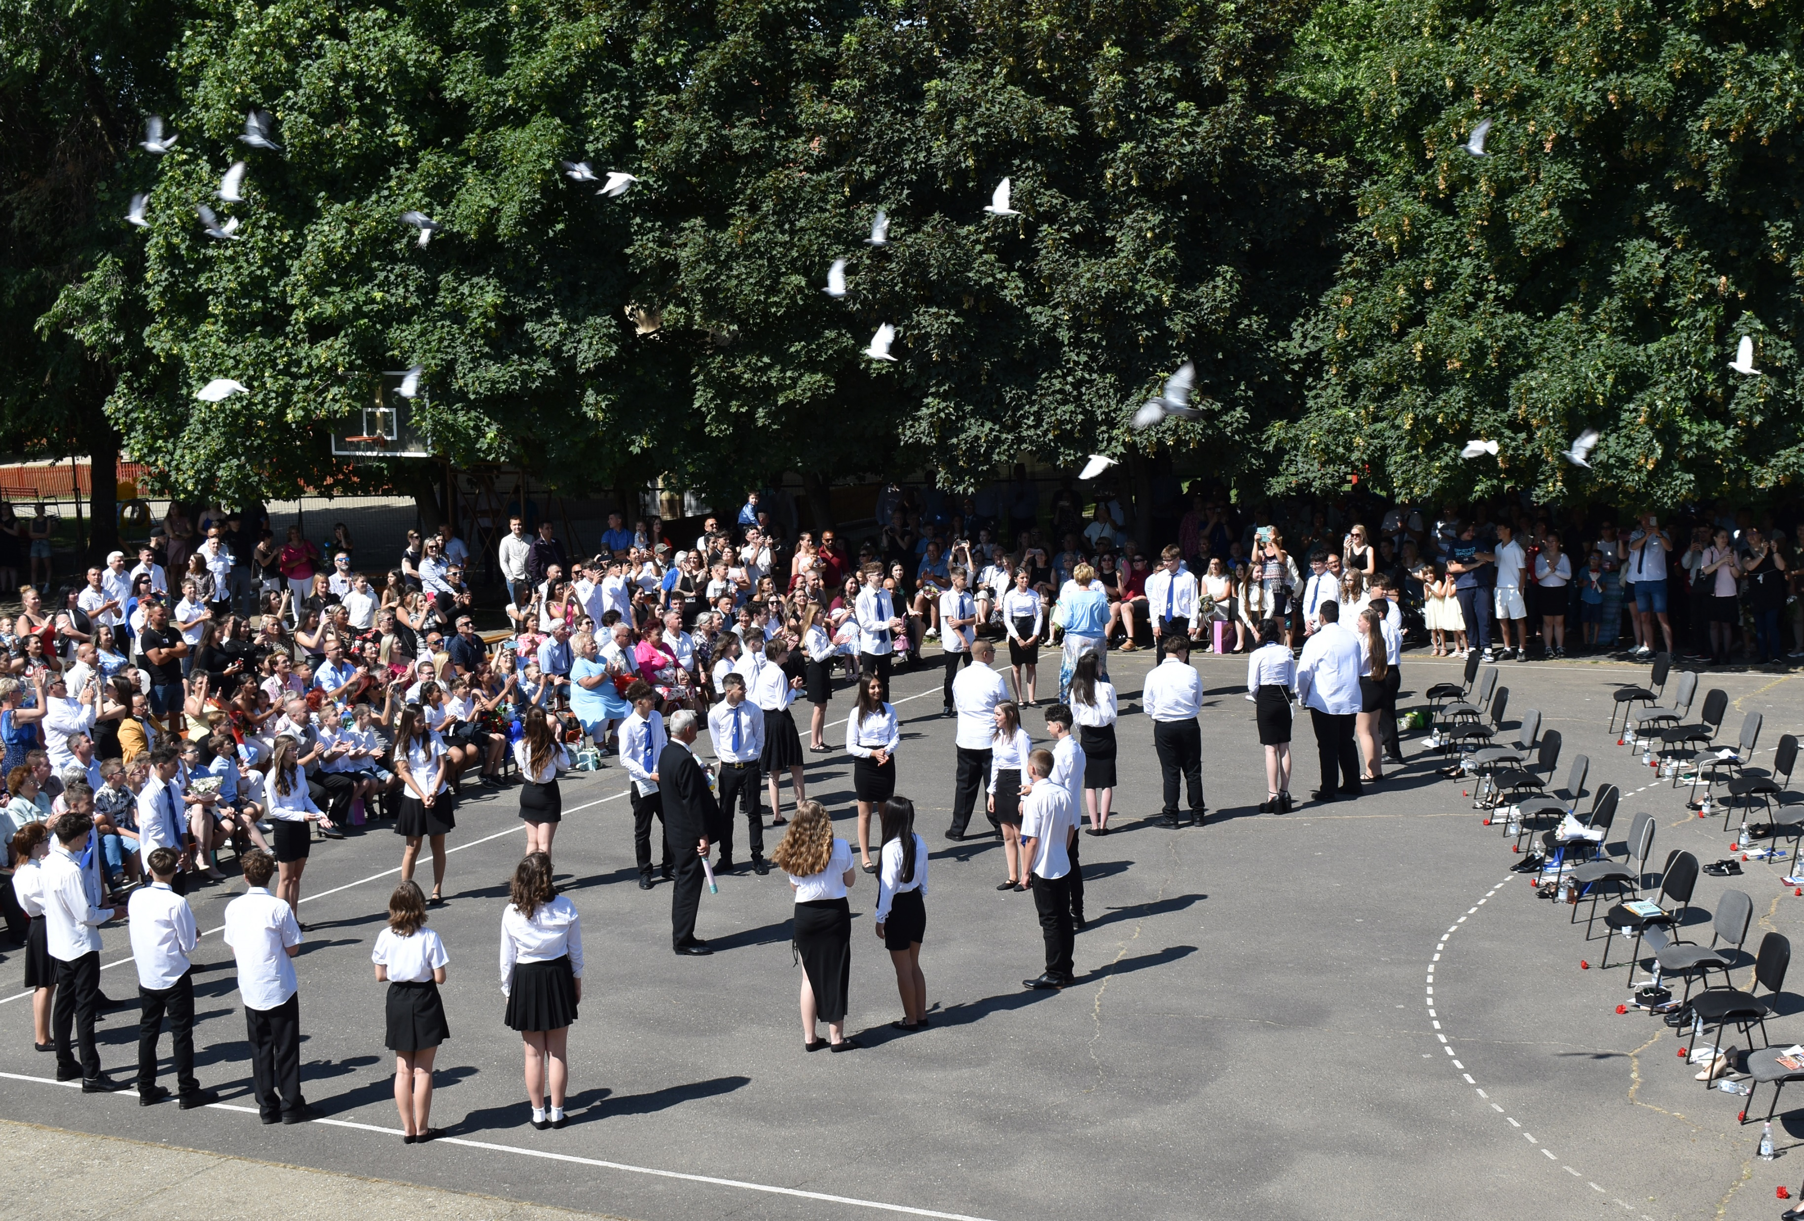
Környezettudatos ballagás galambokkal

Slide 25
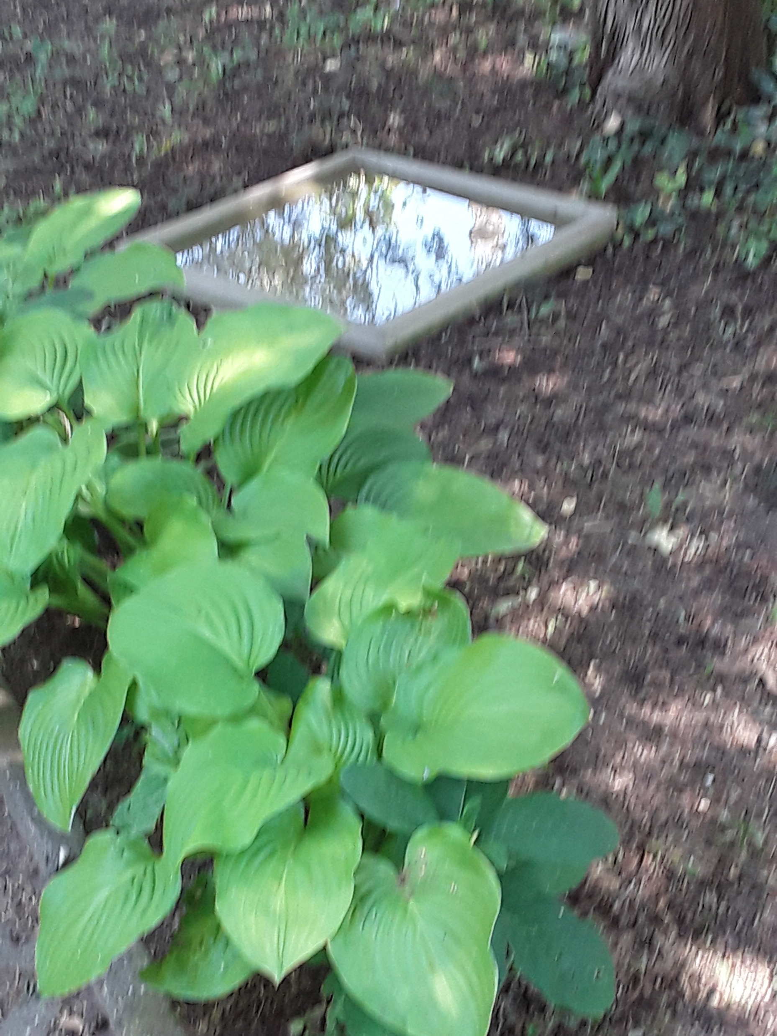
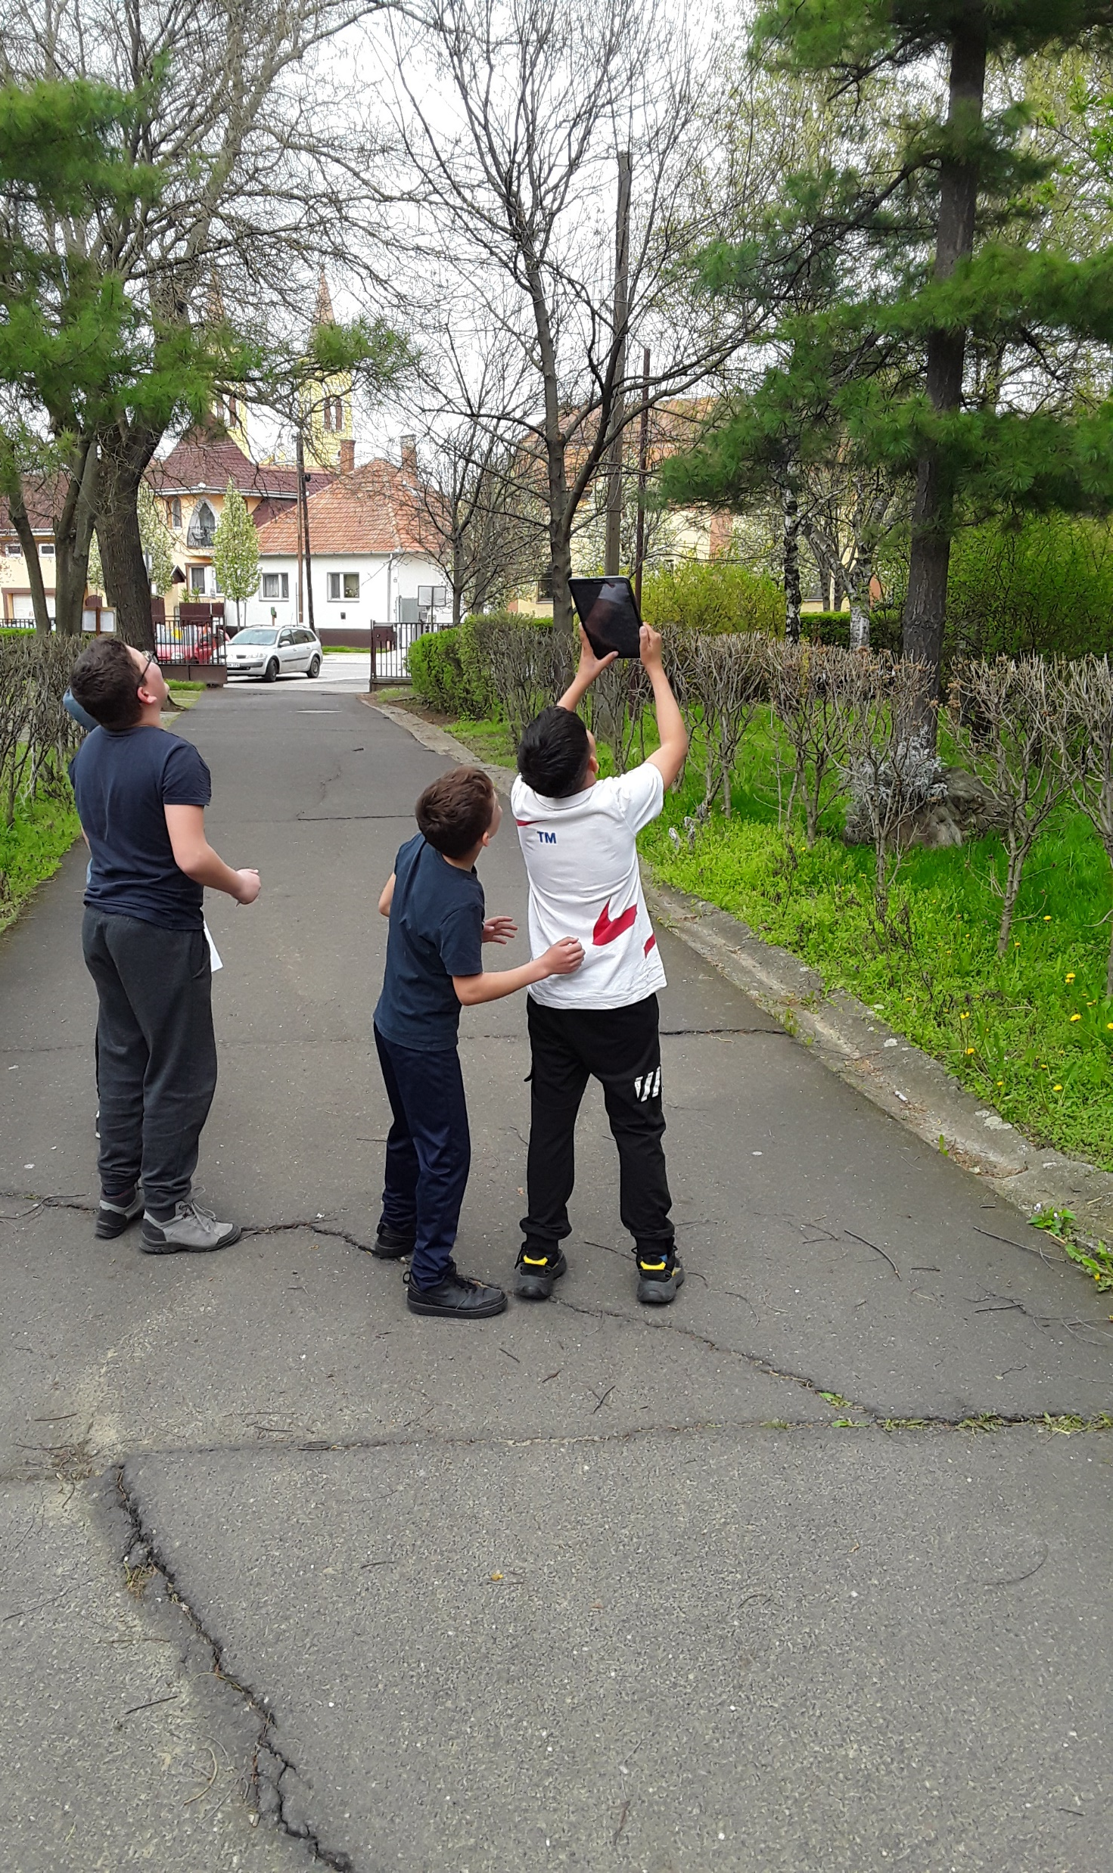
Madáritató az iskolakertben és madármegfigyelés

Slide 26
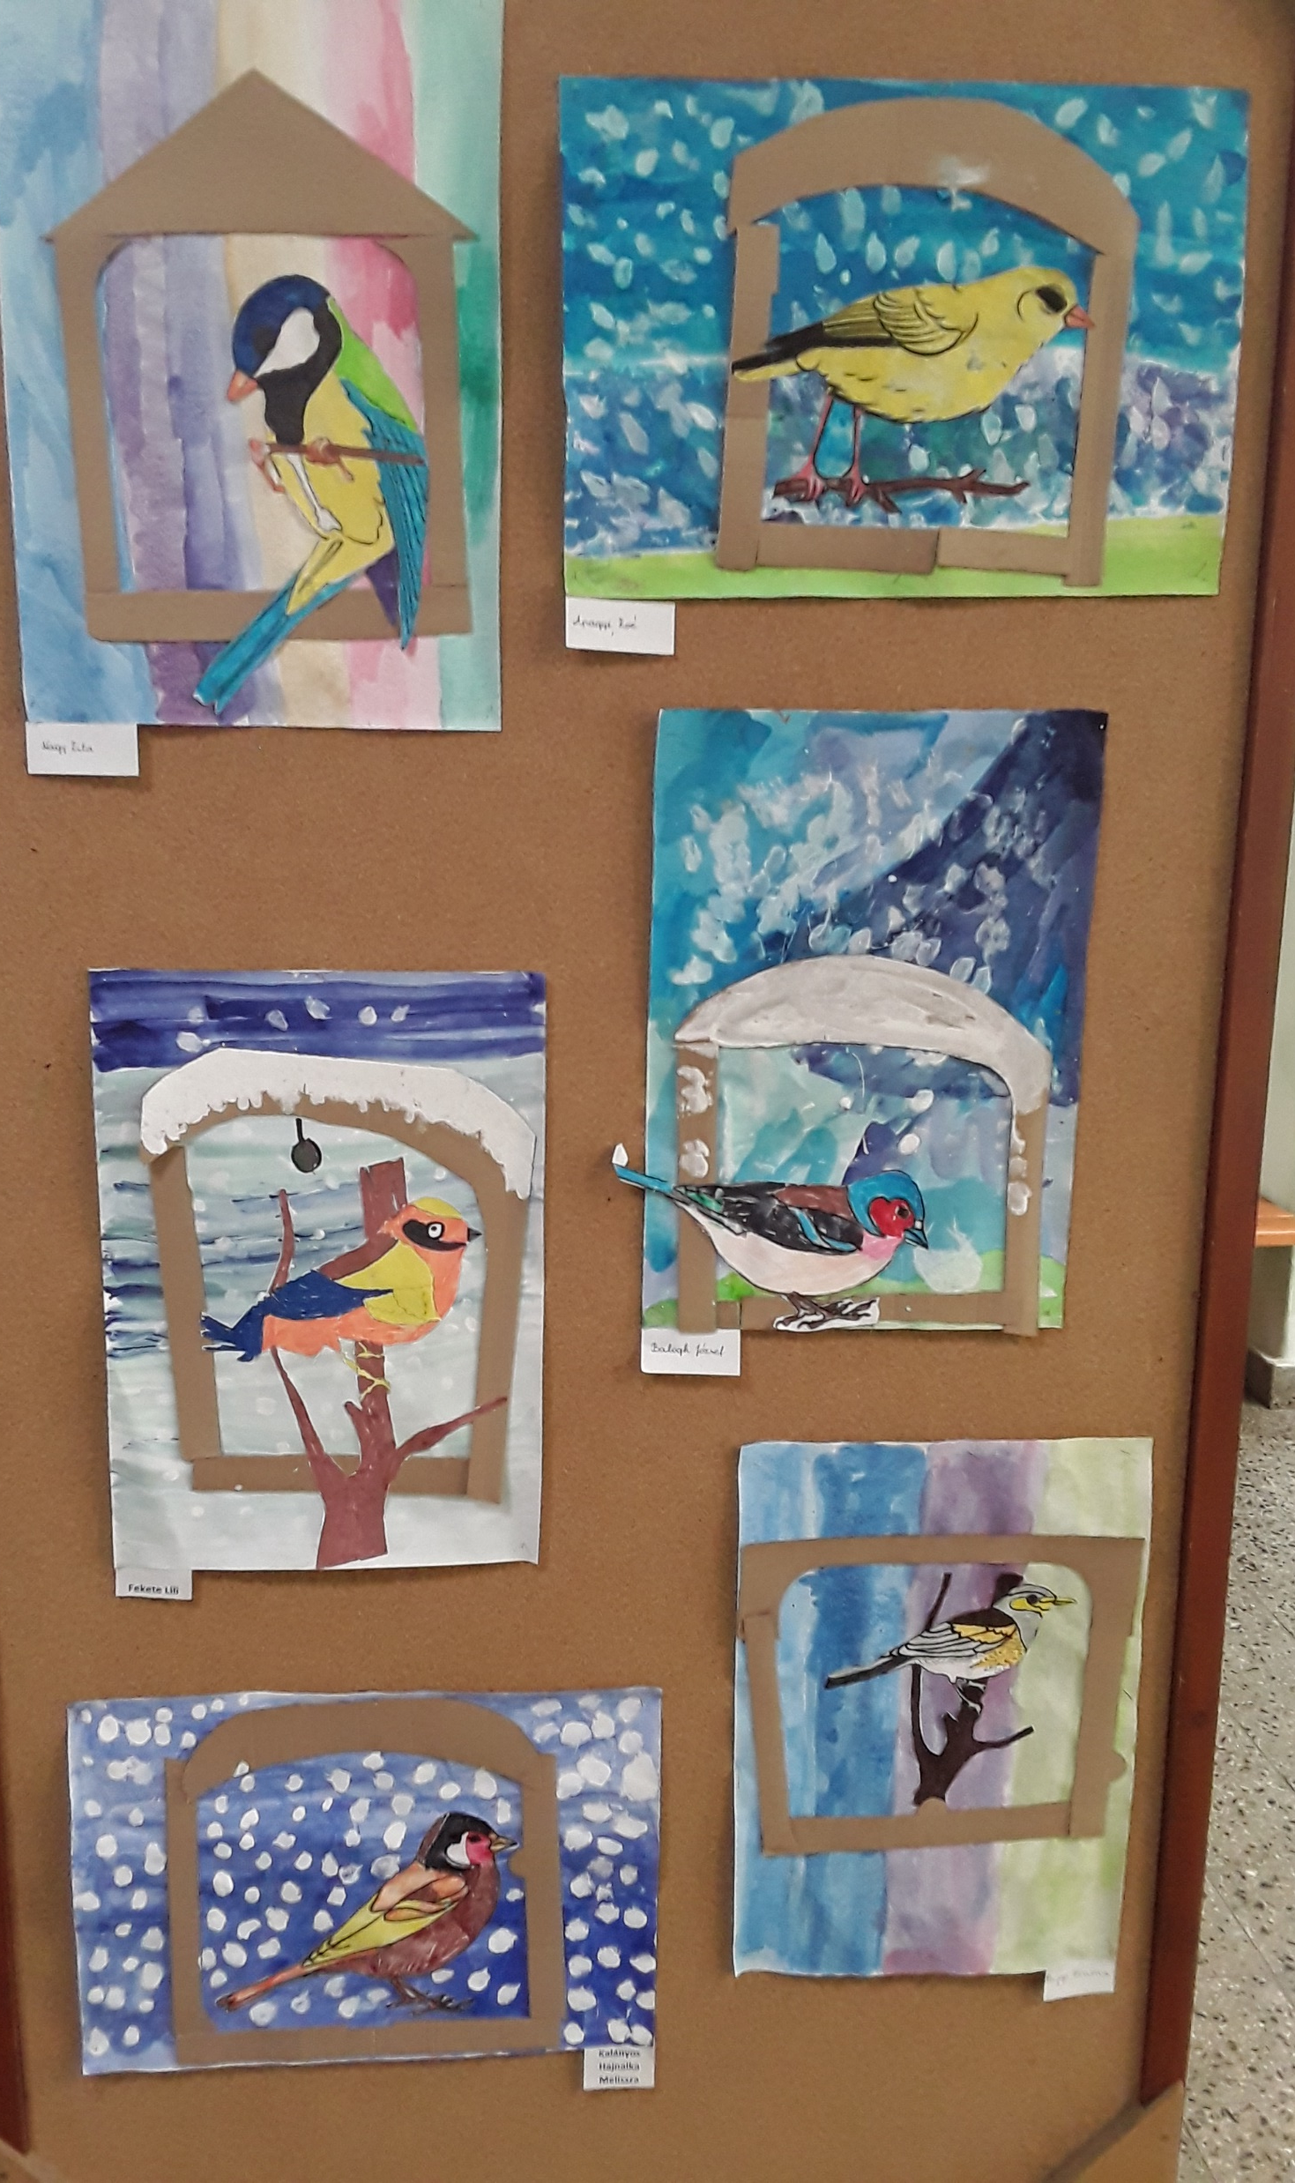
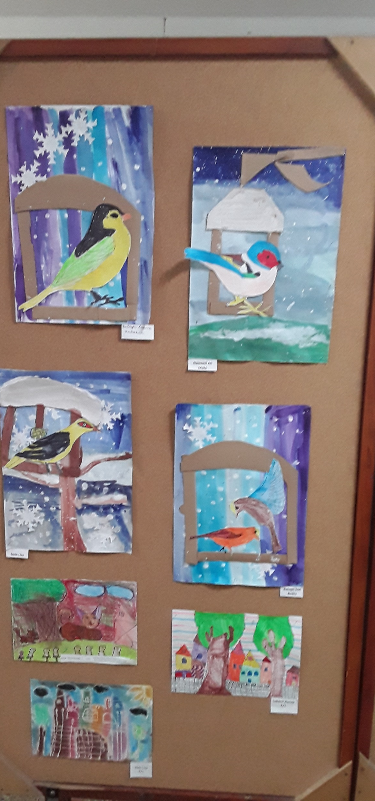
Színes madárvilág kiállítás

Slide 27
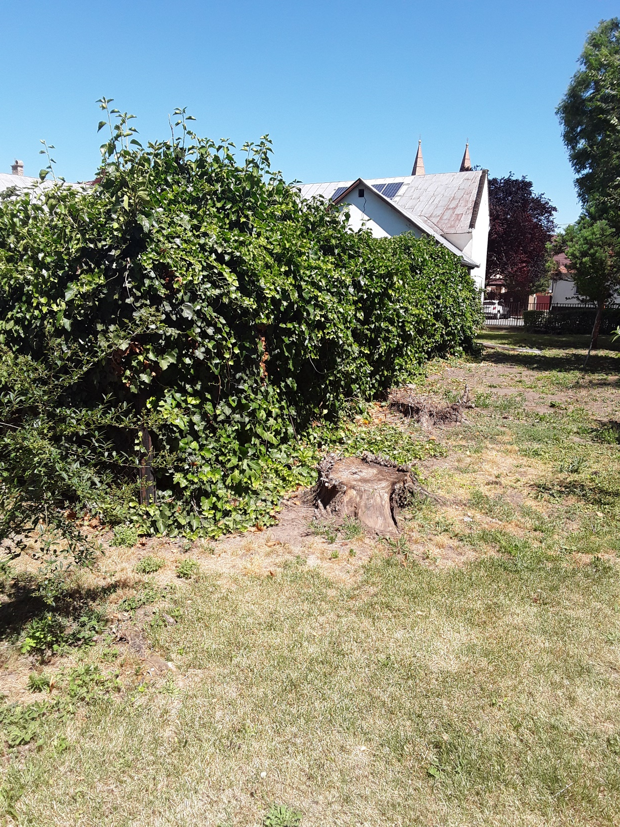
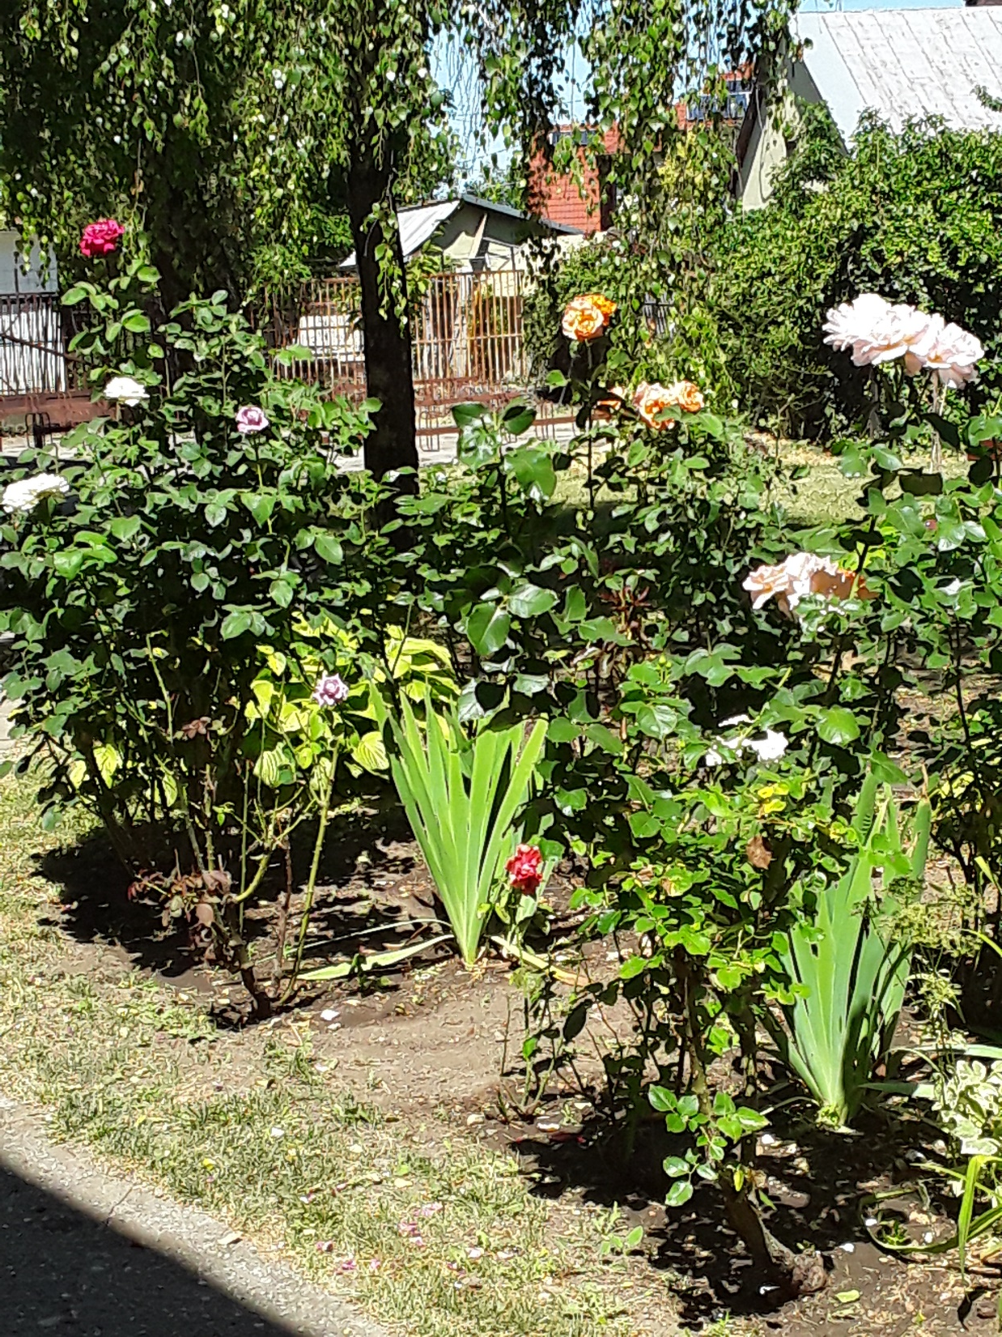
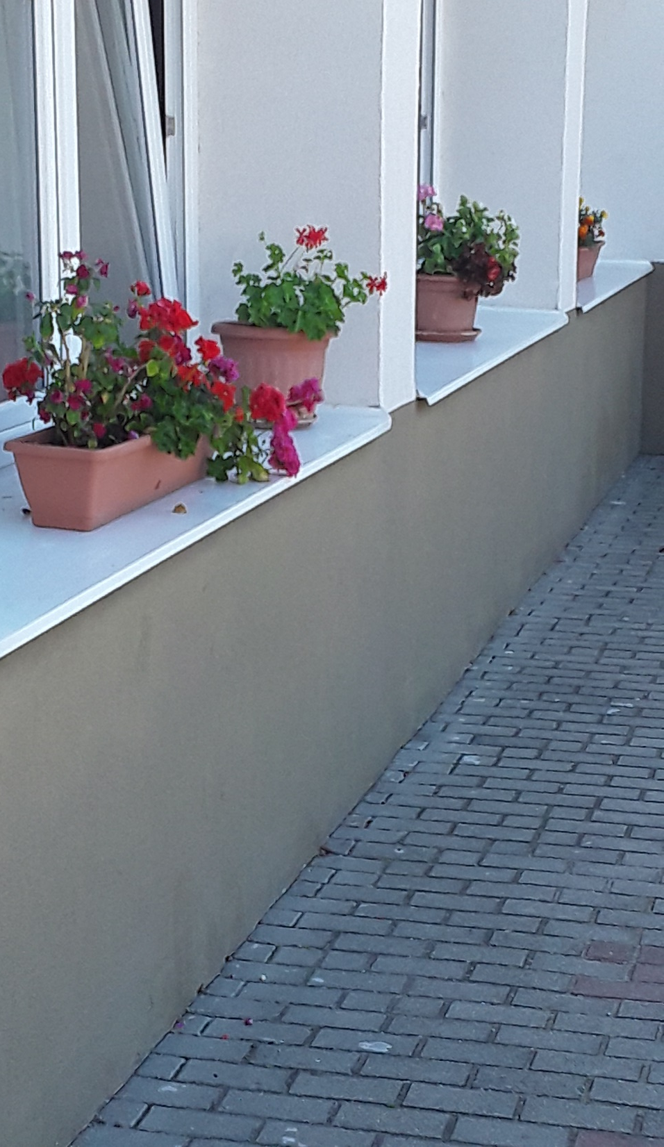
Zöld kincseink az iskola körül

Slide 28
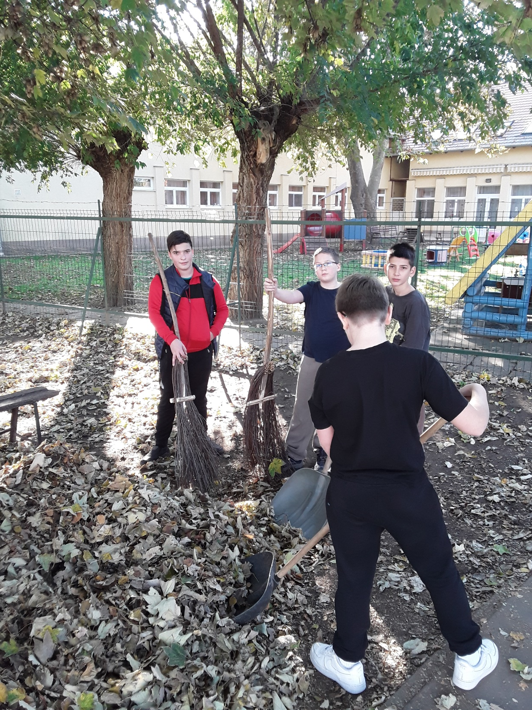
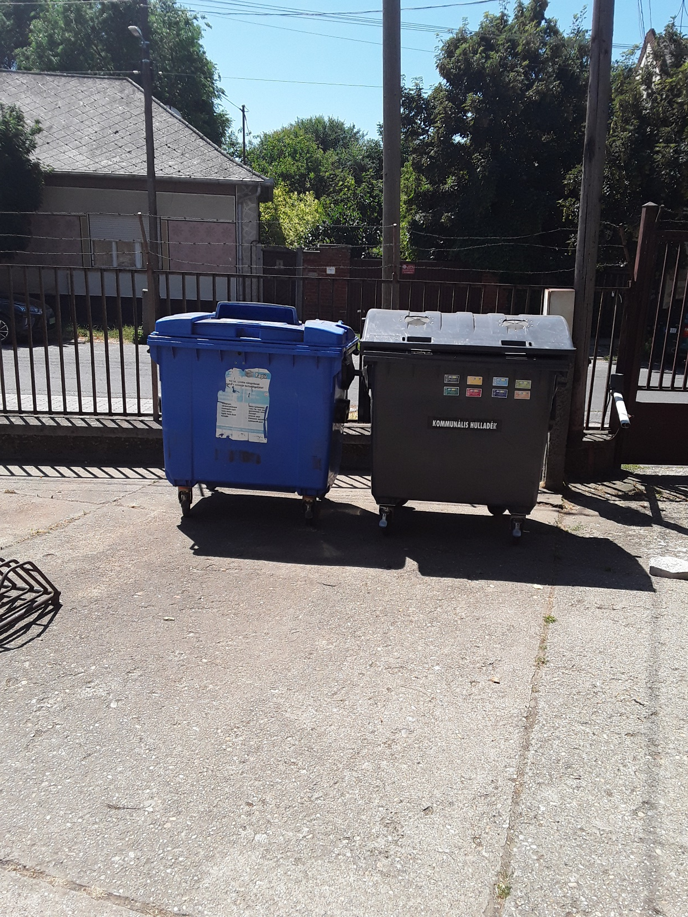
Tiszta udvar, zöld jövő – Hulladékgyűjtés öko módra

Slide 29
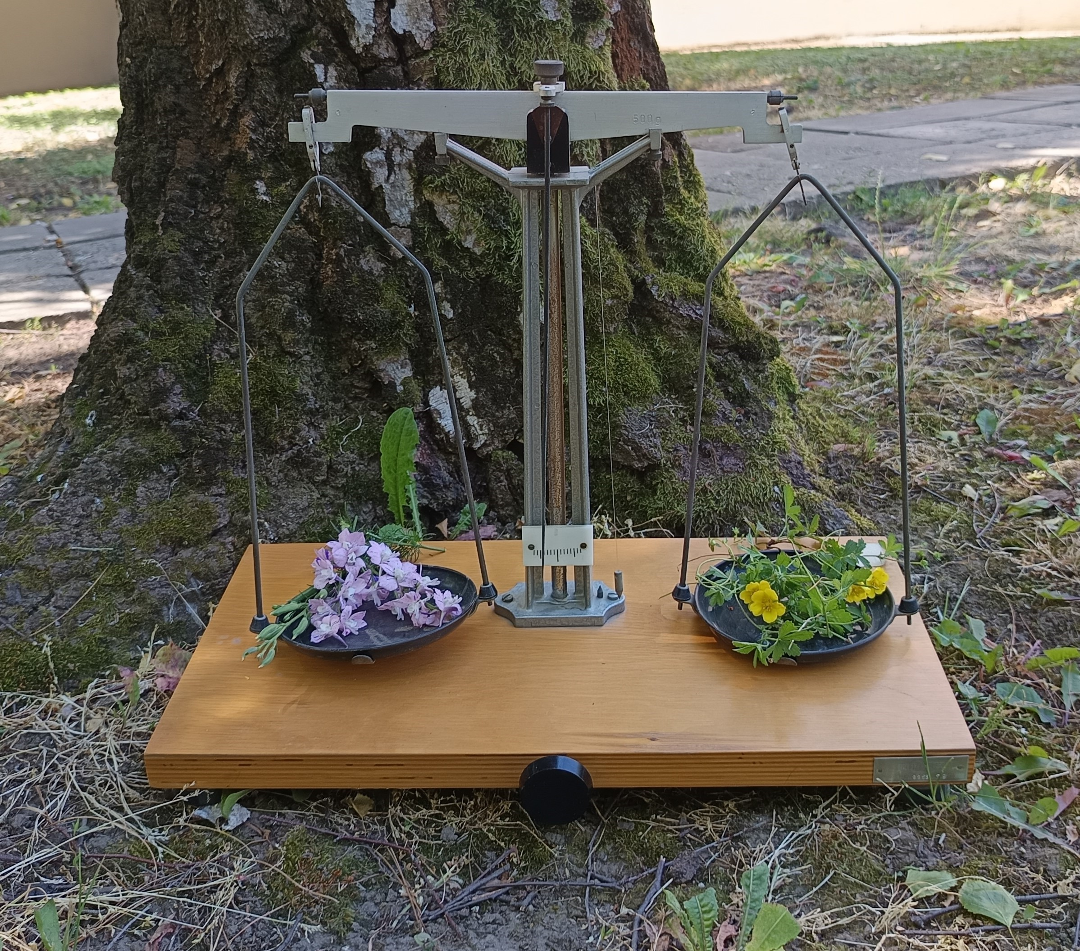
Egyensúlyban a természettel!

Slide 30
Köszönöm a figyelmet!

